Slide 1



МИНИСТЕРСТВО ОБРАЗОВАНИЯ
САМАРСКОЙ ОБЛАСТИ
Комплексный план повышения качества математического и естественно-научного образования. Старт в новом 2026/2027 учебном году.
Методическая суббота руководителя ОО
08.10.2026

Slide 2
Мониторинг реализации комплексного плана мероприятий по повышению качества МиЕНО на период до 2030 года
Субъект в ПФО | Увеличение количества обучающихся, углубленно изучающих МиЕН предметы на 10% ежегодно | 2. Доля обучающихся, выбравших ЕГЭ по МА(пр), ИНФ, ФИ, ХИ, БИ, до 35% к 2030 году | 6. Повышение количества педагогов в возрасте до 35 лет до 30% к 2030 году | Позиция по результатам мониторинга в РФ
Самарская область | 18,52 | 37,78 | 18,11 | 4
Нижегородская область | 10,23 | 35,09 | 19,61 | 5
Оренбургская область | 80,97 | 35,89 | 15,24 | 6
Чувашская Республика | -6,99 | 38,5 | 13,5 | 7
Ульяновская область | 36,36 | 34,11 | 21,01 | 11
Удмуртская Республика | 25,86 | 36,05 | 17,48 | 17
Республика Марий Эл | 13,81 | 38,12 | 15,18 | 19
Республика Башкортостан | 16,87 | 39,71 | 14,13 | 20
Республика Татарстан | 4,24 | 38 | 18,7 | 25
Республика Мордовия | -6,72 | 30,89 | 19,72 | 34
Пензенская область | 7,82 | 36,03 | 18,79 | 39
Пермский край | -3,22 | 35,82 | 16,7 | 52
Кировская область | 6,82 | 34,85 | 14,21 | 57
Саратовская область | 4,24 | 32,89 | 18,29 | 74
Итого по России | 17% | 33% | 19,1% !
ЗАДАЧА
Обеспечить в 2026 году достижение ключевых (региональных) показателей комплексного плана мероприятий по повышению качества МиЕНО

Slide 3
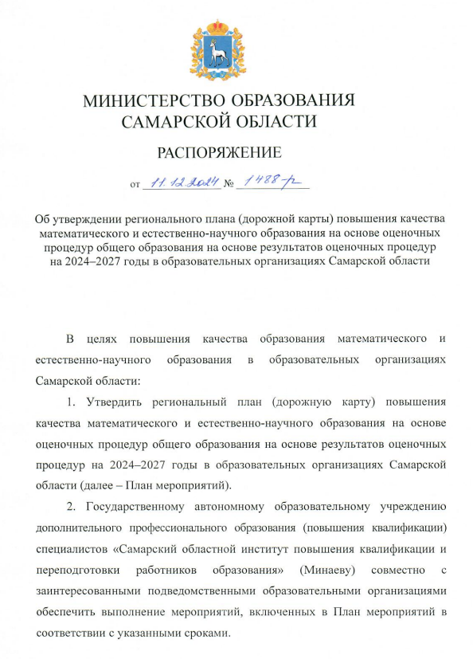
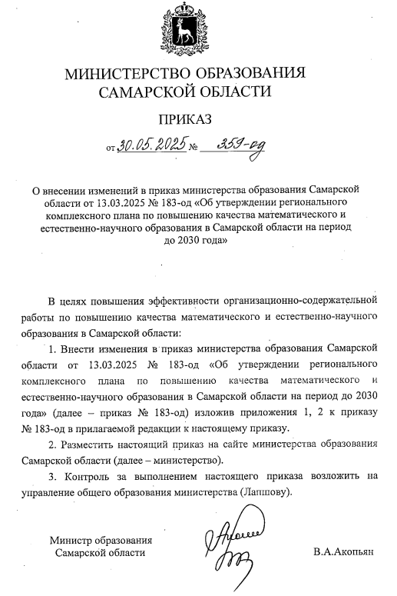
Повышение качества математического и естественно-научного образования (МиЕНО) в Самарской области
Региональный план (дорожная карта) повышения качества математического и естественно-научного образования на основе результатов оценочных процедур на 2024–2027 годы в ОО Самарской области
Федеральный мониторинг реализации региональных комплексных планов мероприятий по повышению качества МиЕНО
Показатель 1. Углубленное изучение математики, информатики, физики, химии и биологии.
Показатель 2. Выбор ЕГЭ по математике, информатике, физике, химии, биологии.
Показатель 3. Сетевое взаимодействие.
Показатель 4. Эффективность материально-технической базы.
Показатель 5. Квалификация педагогов МиЕН предметам.
Показатель 6. Молодые педагоги МиЕН предметов.
!
Источники получения информации
Форма статистического наблюдения ОО-1
Данные АСУ РСО
Рособрнадзор (ГИА, ВПР…)
Федеральный центр тестирования
Запрос в ведущие классические, инженерно-технические вузы и научные организации
Сайты региональных ИРО
https://disk.yandex.ru/i/s7ytGTwPZmzxbA

Slide 4
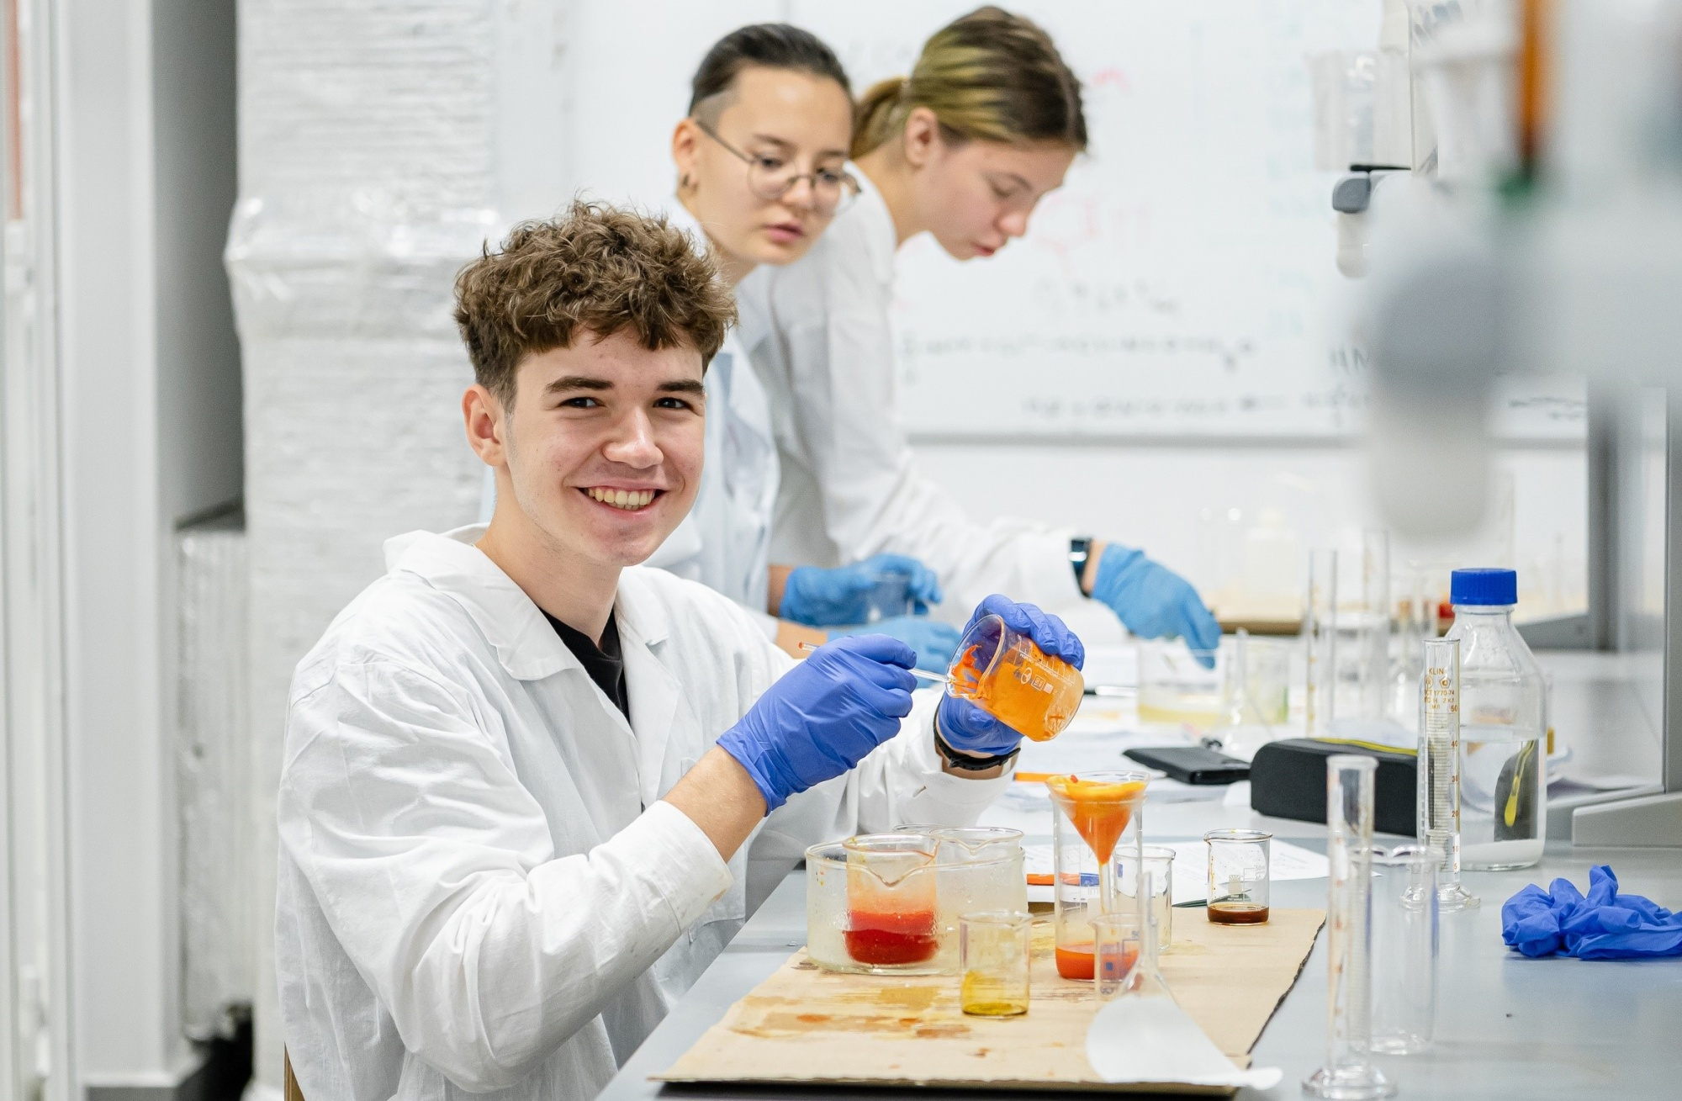






Комплексный план
мероприятий по повышению качества математического
и естественно-научного образования на период до 2030 года
ОКРУЖНОЕ СОВЕЩАНИЕ ИСМО – 2026
Некоторые целевые показатели:
Углубленное изучение МиЕН предметов,
увеличение количества обучающихся на 10% ежегодно
Выбор ЕГЭ по предметам, до 35% к 2030 г.
по МА (профиль), ФИ, ХИ, БИ, ИНФ
Увеличение доли участников ЕГЭ, набравших 60+ и более баллов
Увеличение доли молодых учителей до 30%
4

Slide 5
Выполнение декомпозированных показателей. Задачи на 2026/2027 учебный год

Slide 6
Углубленное изучение МиЕН предметов,
увеличение количества обучающихся на 10% ежегодно
Ежегодное увеличение не менее чем на 10% количества обучающихся по образовательным программам основного общего и среднего общего образования, изучающих математику и естественно-научные предметы (МиЕН) углубленно или на профильном уровне
Предметы | Уровень образования | Общее кол-во школьников, изучающих предмет углубленно, чел. |  |  | Прирост в 2025/26 учебном году, % | Прирост в 2026/27 учебном году, % | Источник данных
 |  | 2024 /2025 уч. год | 2025/2026 уч. год | 2026/2027 уч. год
Математика | 5 – 9 классы | 13855 | 15915 | 18292 | 14,87 | 14,9% | ФСН № ОО-1, раздел 2.11
 | 10 – 11 классы | 14674 | 16650 | 18843 | 13,47 | 11,7%
Физика | 5 – 9 классы | 1046 | 3118 | 6240 | 198,1 | 100,1%
 | 10 – 11 классы | 6780 | 7012 | 9291 | 3,42 | 31,4%
Химия | 5 – 9 классы | 1026 | 2103 | 3475 | 104,97 | 65,2%
 | 10 – 11 классы | 3198 | 3432 | 4191 | 7,31 | 29,4%
Биология | 5 – 9 классы | 1478 | 2336 | 3949 | 58,01 | 69,0%
 | 10 – 11 классы | 3756 | 4346 | 4977 | 15,71 | 24,2%
Информатика | 5 – 9 классы | 1889 | 2878 | 4801 | 52,36 | 66,8%
 | 10 – 11 классы | 6657 | 5777 | 8518 | - 13,22 | 43,7%

Slide 7
Анализ комплектования в 2026-2027 учебном году
Наименование округа | Физика |  |  | Математика |  |  | Химия
 | Прирост показателя на уровне 5-9 кл. | Прирост показателя на уровне 10-11 кл. | Общий прирост показателя | Прирост показателя на уровне 5-9 кл. | Прирост показателя на уровне 10-11 кл. | Общий прирост показателя | Прирост показателя на уровне 5-9 кл. | Прирост показателя на уровне 10-11 кл. | Общий прирост показателя
Кинельский | 185,0% | 3,9% | 20,2% | 10,2% | -3,6% | 5,6% | 20,1% | 67,8% | 33,9%
Отрадненский | 100,0% | 19,3% | 32,4% | -12,6% | 16,8% | -0,4% | 129,6% | 42,4% | 67,7%
Северо-Восточный | 30,4% | -4,0% | 6,8% | 28,9% | -0,3% | 5,0% | 50,0% | 15,0% | 25,0%
Северо-Западный | 136,0% | 10,5% | 36,5% | 100,0% | 10,1% | 16,4% | 87,5% | 26,1% | 55,4%
Центральный | 22,9% | 32,7% | 29,0% | 57,1% | 40,0% | 43,9% | 50,0% | 10,3% | 17,5%
Юго-Восточный | 95,8% | 2,6% | 18,7% | 14,0% | 8,3% | 10,6% | 140,0% | 16,7% | 49,1%
Юго-Западный | 77,0% | 28,8% | 49,7% | 75,0% | 17,3% | 33,8% | 216,7% | 11,1% | 44,8%
Западный | 140,2% | 11,1% | 57,2% | 39,5% | 1,5% | 17,8% | 121,4% | 28,0% | 55,6%
Северный | 93,8% | 10,1% | 24,2% | 243,3% | 10,3% | 34,2% | 10,0% | 17,8% | 15,5%
Поволжский | 12,3% | 13,8% | 13,3% | 76,4% | 8,8% | 26,5% | 162,9% | 24,1% | 66,0%
Южный | 29,4% | 15,6% | 19,4% | 42,9% | 19,5% | 23,1% | 62,5% | 12,8% | 25,4%
Самарский (ТУ+ДО) | 108,4% | 62,1% | 78,4% | 12,0% | 11,6% | 11,8% | 171,6% | 52,8% | 85,0%
Тольятти ДО | 126,7% | 12,4% | 38,9% | 11,4% | 11,4% | 11,4% | 10,4% | 2,5% | 6,7%
Тольяттинское ТУ | 196,7% | 11,0% | 73,6% | -3,4% | 61,4% | 11,2% | 0,0% | 205,0% | 205,0%

Slide 8
Анализ комплектования в 2026-2027 учебном году
Наименование округа | Биология |  |  | Информатика |  |  | Прирост по всем предметам
 | Прирост показателя на уровне 5-9 кл. | Прирост Показателя на уровне 10-11 кл. | Общий прирост показателя | Прирост показателя на уровне 5-9 кл. | Прирост показателя на уровне 10-11 кл. | Общий прирост показателя | Прирост показателя на уровне 5-9 кл. | Прирост показателя на уровне 10-11 кл. | Общий прирост показателя
Кинельский | 10,5% | 42,2% | 17,1% | 11,3% | -0,5% | 6,91% | 13,58% | 10,12% | 12,35%
Отрадненский | 100,0% | 19,4% | 33,1% | 25 чел. | 26,1% | 48,65% | 10,87% | 21,43% | 17,10%
Северо-Восточный | 133,3% | 11,4% | 32,1% | 16 чел. | 10,1% | 19,53% | 47,93% | 3,02% | 11,79%
Северо-Западный | 100,0% | 13,4% | 27,2% | 35 чел. | 29,8% | 60,53% | 123,12% | 14,51% | 32,39%
Центральный | 360,0% | 11,2% | 44,9% | 1725,0% | 44,7% | 83,33% | 92,37% | 30,48% | 43,06%
Юго-Восточный | 153,3% | 3,2% | 32,1% | 20 чел. | 42,6% | 85,11% | 52,94% | 10,31% | 22,93%
Юго-Западный | 122,7% | 0,5% | 31,5% | 77,1% | 10,2% | 40,63% | 88,51% | 14,99% | 39,00%
Западный | 161,9% | 10,0% | 39,5% | 176,5% | 10,6% | 43,43% | 84,74% | 8,42% | 34,99%
Северный | 28,6% | 49,3% | 42,6% | 100,0% | 21,4% | 37,90% | 92,81% | 17,02% | 31,21%
Поволжский | 59,8% | 25,7% | 37,8% | 17 чел. | 17,4% | 20,47% | 64,02% | 14,39% | 26,78%
Южный | 140,9% | 10,9% | 48,1% | 13 чел. | 14,0% | 44,19% | 89,47% | 15,51% | 30,34%
Самарский (ТУ+ДО) | 139,0% | 46,4% | 73,5% | 51,6% | 104,3% | 83,31% | 45,65% | 38,73% | 41,47%
Тольятти ДО | 32,3% | 2,4% | 16,0% | 72,9% | 12,4% | 34,09% | 25,99% | 9,88% | 18,05%
Тольяттинское ТУ | 0,0% | 222,2% | 222,2% | 0,0% | 17,8% | 17,76% | 11,29% | 48,48% | 25,91%

Slide 9


Выбор ЕГЭ по предметам, до 35% к 2030 г. по МА (профиль), ФИ, ХИ, БИ, ИНФ
Наименование округа | Физика |  | Химия |  | Биология |  | Информатика |  | Математика П |  | Все предметы МиЕНО (Х)
 | 2026 г. | План 2027 г. | 2026 г. | План 2027 г. | 2026 г. | План 2027 г. | 2026 г. | План 2027 г. | 2026 г. | План 2027 г. | 2026 г. | План 2027 г.
Западное | 32,0 | 30,6 | 17,0 | 16,4 | 18,2 | 17,6 | 19,9 | 25,2 | 63,8 | 63,8 | 48,9 | 43,9
Кинельское | 18,3 | 26,5 | 13,4 | 14,7 | 15,3 | 20,9 | 19,0 | 20,9 | 59,0 | 59,0 | 42,7 | 42,9
Отрадненское | 22,0 | 24,1 | 10,0 | 14,4 | 16,6 | 19,9 | 22,8 | 13,1 | 56,4 | 50,0 | 43,0 | 37,9
Поволжское | 25,2 | 38 | 10,2 | 14 | 12,1 | 14,9 | 20,2 | 30 | 60,8 | 62,0 | 43,7 | 43
Самарское | 25,3 | 32,2 | 12,4 | 13 | 14,3 | 16,2 | 19,3 | 28,1 | 59,7 | 65,0 | 45,2 | 45,8
Северное | 31,4 | 34,4 | 13,5 | 19,9 | 15,7 | 21,7 | 16,1 | 26,2 | 64,1 | 61,0 | 47,1 | 43
Северо-Восточное | 32,4 | 31 | 9,8 | 9,9 | 12,5 | 12,3 | 21,3 | 24,3 | 62,4 | 63,0 | 47,6 | 43
Северо-Западное | 24,1 | 28,7 | 15,4 | 17,3 | 17,4 | 21,4 | 12,2 | 19,9 | 53,7 | 55,7 | 42,2 | 40,3
Тольяттинское | 17,7 | 19,7 | 14,0 | 13,6 | 17,3 | 17,4 | 23,6 | 24,9 | 55,6 | 57,0 | 43,2 | 39,2
Центральное | 17,9 | 23,2 | 15,4 | 14,4 | 25,4 | 22,4 | 16,5 | 18 | 44,7 | 44,0 | 41,8 | 37,2
Юго-Восточное | 33,8 | 33,3 | 12,0 | 10,3 | 15,8 | 18,6 | 10,5 | 18,6 | 65,4 | 64,0 | 46,7 | 44,3
Юго-Западное | 20,9 | 32,2 | 18,3 | 17,1 | 22,6 | 18,4 | 18,1 | 23,9 | 53,7 | 54,0 | 45,1 | 41,1
Южное | 17,3 | 22,2 | 15,4 | 22,2 | 20,2 | 26,9 | 11,5 | 21,3 | 46,2 | 48,3 | 39,1 | 39,3
1.15. Доля выпускников, выбравших на ЕГЭ профильную математику, информатику, физику, химию, биологию, в общей численности выпускников (выбор/человеко-экзамены)
35% - 38% - 2 балла
более 38% - 4 балла
АИС "Оценка качества работы руководителя ОО"

Slide 10
Увеличение доли участников ЕГЭ, набравших 60+ и более баллов
КОМПЛЕКСНЫЙ ПЛАН ПОВЫШЕНИЯ КАЧЕСТВА МАТЕМАТИЧЕСКОГО И ЕСТЕСТВЕННО-НАУЧНОГО ОБРАЗОВАНИЯ
РЕГИОНАЛЬНЫЙ РЕЙТИНГ
1.17. Доля выпускников, набравших 60 и более баллов на ЕГЭ (с учетом пересдач), в общей численности выпускников, сдававших ЕГЭ, за отчетный период (человеко-экзамены)
2.3. Доля сдавших ЕГЭ по математике (проф.), информатике, физике, химии, биологии на 60+, %
Доля сдавших ЕГЭ на 60+ по региону больше среднего по стране:
по всем 5 предметам (+ 5 баллов)
по 4 предметам (+4 балла)
по 3 предметам (+3 балла)
по 2 предметам (+2 балла)
по 1 предмету (+1 балл)
Есть положительная динамика, рост доли, по сравнению с прошлым годом:
по всем 5 предметам (+ 2,5 баллов)
по 4 предметам (+2 балла)
по 3 предметам (+1,5 балла)
по 2 предметам (+1 балл)
по 1 предмету (+0,5 баллов)
60% - 62% - 3 балла
более 62% - 5 баллов
1.14. Доля выпускников 11-х классов, изучавших математику, информатику, физику, химию, биологию на углубленном уровне и сдавших ЕГЭ по этим предметам
Доля выпускников 11-х классов, углубленно изучавших и сдавших ЕГЭ по каждому из предметов, составляет более 70% - 1 балл (за каждый предмет)
будет изменен на 80% с 01.01.2027
АИС "Оценка качества работы руководителя ОО"

Slide 11
Анализ результативности углублённого изучения на уровне СОО
Математика профиль
Результаты ЕГЭ в 2026 г. обучающихся, углублённо изучавших предмет
№ п/п | Наименование округа | Кол-во изучавших предмет углубленно | Выпускники, сдававшие ЕГЭ по математике ПРОФ |  |  | 60+ баллов |  |  | Потенциал развития 60+ баллов округа (ОУ) в 2027г. (на основе анализа) | Потенциал развития 60+ баллов (резерв) в 2027г. (на основе самоанализа)
 |  |  | Общее кол-во, чел. | Кол-во, которые изучали предмет углубленно, чел. | Доля, % (от кол-ва, изучавших на угл. уровне) | Общее кол-во, чел. 2026г. | Доля, % | План на 2027г., чел. (+1%) | Доля, % | Доля, %
1 | Западное | 450 | 429 | 429 | 95,3 | 298 | 70,3% | 302
2 | Кинельское | 174 | 158 | 152 | 87,4 | 105 | 70,9% | 107
3 | Отрадненское | 139 | 136 | 130 | 93,5 | 105 | 82,7% | 107
4 | Поволжское | 499 | 458 | 458 | 91,8 | 320 | 71,3% | 323
5 | Самарское | 3698 | 3554 | 3389 | 91,6 | 2504 | 75,0% | 2530
6 | Северное | 142 | 143 | 142 | 100,0 | 115 | 81,6% | 117
7 | Северо-Восточное | 188 | 179 | 179 | 95,2 | 121 | 68,0% | 123
8 | Северо-Западное | 176 | 167 | 167 | 94,9 | 109 | 65,7% | 110
9 | Тольяттинское | 2242 | 1680 | 1593 | 71,1 | 1191 | 75,4% | 1201
10 | Центральное | 181 | 157 | 123 | 67,96 | 92 | 75,4% | 93
11 | Юго-Восточное | 96 | 87 | 21 | 21,9 | 15 | 71,4% | 16
12 | Юго-Западное | 231 | 226 | 226 | 97,8 | 164 | 72,6% | 166
13 | Южное | 50 | 48 | 27 | 54,0 | 12 | 46,2% | 14
Скачать форму:
https://disk.yandex.ru/d/k2DZ2ZQgW7Mvtw

Slide 12
Анализ результативности углублённого изучения на уровне СОО
Информатика
Результаты ЕГЭ в 2026 г. обучающихся, углублённо изучавших предмет
№ п/п | Наименование округа | Кол-во изучавших предмет углубленно | Выпускники, сдававшие ЕГЭ по информатике |  |  | 60+ баллов |  |  | Потенциал развития 60+ баллов округа (ОУ) в 2027г. (на основе анализа) | Потенциал развития 60+ баллов (резерв) в 2027г. (на основе самоанализа)
 |  |  | Общее кол-во, чел. | Кол-во, которые изучали предмет углубленно, чел. | Доля, % (от кол-ва изучавших на угл. уровне) | Общее кол-во, чел. 2026г. | Доля, % | План на 2027г., чел. (+1%) | Доля, % | Доля, %
1 | Западное | 184 | 134 | 130 | 70,7 | 75 | 60,5% | 76
2 | Кинельское | 87 | 51 | 46 | 52,9 | 27 | 60,0% | 28
3 | Отрадненское | 50 | 55 | 45 | 90,0 | 30 | 66,7% | 31
4 | Поволжское | 235 | 152 | 143 | 60,9 | 79 | 59,0% | 80
5 | Самарское | 1459 | 1147 | 961 | 65,9 | 555 | 62,9% | 560
6 | Северное | 38 | 36 | 35 | 92,1 | 22 | 64,7% | 23
7 | Северо-Восточное | 71 | 61 | 48 | 67,6 | 17 | 41,5% | 19
8 | Северо-Западное | 41 | 38 | 36 | 87,8 | 16 | 45,7% | 18
9 | Тольяттинское | 1105 | 713 | 605 | 54,8 | 382 | 66,7% | 385
10 | Центральное | 71 | 58 | 44 | 61,97 | 16 | 43,2% | 18
11 | Юго-Восточное | 22 | 14 | 6 | 27,3 | 3 | 50,0% | 6
12 | Юго-Западное | 89 | 76 | 73 | 82,0 | 31 | 48,4% | 36
13 | Южное | 15 | 12 | 10 | 66,7 | 5 | 50,0% | 8
ЗАДАЧА
Провести анализ соотношения количества обучающихся, изучающих предмет на углубленном уровне, и выбора этого предмета этими обучающимися на ЕГЭ
При необходимости скорректировать подходы по формированию профильных классов/групп (организации углубленного изучения) на уровне СОО
Скачать форму:
https://disk.yandex.ru/d/k2DZ2ZQgW7Mvtw

Slide 13
Анализ результативности углублённого изучения на уровне СОО
Физика
Результаты ЕГЭ в 2026 г. обучающихся, углублённо изучавших предмет
№ п/п | Наименование округа | Кол-во изучавших предмет углубленно | Выпускники, сдававшие ЕГЭ по физике |  |  | 60+ баллов |  |  | Потенциал развития 60+ баллов округа (ОУ) в 2027г. (на основе анализа) | Потенциал развития 60+ баллов (резерв) в 2027г. (на основе самоанализа)
 |  |  | Общее кол-во, чел. | Кол-во, которые изучали предмет углубленно, чел | Доля, % (от кол-ва изучавших на углубл. уровне) | Общее кол-во, чел. 2026г. | Доля, % | План на 2027г., чел. (+1%) | Доля, % | Доля, %
1 | Западное | 220 | 215 | 197 | 89,6 | 108 | 55,1% | 110
2 | Кинельское | 75 | 49 | 47 | 62,7 | 39 | 83,0% | 40
3 | Отрадненское | 73 | 53 | 52 | 71,2 | 34 | 65,4% | 35
4 | Поволжское | 285 | 190 | 188 | 65,96 | 120 | 64,2% | 121
5 | Самарское | 1717 | 1508 | 1431 | 83,3 | 993 | 69,6% | 1000
6 | Северное | 71 | 70 | 70 | 98,6 | 46 | 65,7% | 47
7 | Северо-Восточное | 115 | 93 | 92 | 80,0 | 46 | 50,0% | 48
8 | Северо-Западное | 71 | 75 | 74 | 100 | 37 | 50,0% | 39
9 | Тольяттинское | 898 | 534 | 489 | 54,5 | 351 | 71,9% | 354
10 | Центральное | 69 | 63 | 48 | 69,6 | 27 | 56,3% | 29
11 | Юго-Восточное | 52 | 45 | 8 | 15,4 | 3 | 37,5% | 5
12 | Юго-Западное | 101 | 88 | 87 | 86,1 | 51 | 58,6% | 52
13 | Южное | 23 | 18 | 7 | 30,4 | 4 | 57,1% | 6
Скачать форму:
https://disk.yandex.ru/d/k2DZ2ZQgW7Mvtw

Slide 14
Анализ результативности углублённого изучения на уровне СОО
Химия
Результаты ЕГЭ в 2026г. обучающихся, углублённо изучавших предмет
№ п/п | Наименование округа | Кол-во изучавших предмет углубленно | Выпускники, сдававшие ЕГЭ по химии |  |  | 60+ баллов |  |  | Потенциал развития 60+ баллов округа (ОУ) в 2027г. (на основе анализа) | Потенциал развития 60+ баллов (резерв) в 2027г. (на основе самоанализа)
 |  |  | Общее кол-во, чел. | Кол-во, которые изучали предмет углубленно, чел. | Доля, % (от кол-ва изучавших на углубл. уровне) | Общее кол-во, чел. 2026г. | Доля, % | План на 2027г., чел. (+1%) | Доля, % | Доля, %
1 | Западное | 120 | 114 | 114 | 95,0 | 69 | 67,0% | 70
2 | Кинельское | 36 | 36 | 32 | 88,9 | 21 | 65,6% | 22
3 | Отрадненское | 24 | 24 | 24 | 100,0 | 7 | 31,8% | 12
4 | Поволжское | 92 | 77 | 75 | 81,5 | 42 | 59,2% | 43
5 | Самарское | 732 | 737 | 671 | 91,7 | 409 | 65,1% | 415
6 | Северное | 30 | 30 | 30 | 100,0 | 14 | 50,0% | 16
7 | Северо-Восточное | 31 | 28 | 27 | 87,1 | 13 | 56,5% | 15
8 | Северо-Западное | 49 | 48 | 47 | 95,9 | 28 | 63,6% | 31
9 | Тольяттинское | 452 | 424 | 362 | 80,1 | 211 | 61,0% | 217
10 | Центральное | 61 | 54 | 35 | 57,4 | 15 | 51,7% | 17
11 | Юго-Восточное | 18 | 16 | 5 | 27,7 | 3 | 60,0% | 4
12 | Юго-Западное | 80 | 77 | 76 | 95,0 | 40 | 58,0% | 45
13 | Южное | 23 | 16 | 6 | 26,1 | 5 | 83,3% | 5
Скачать форму:
https://disk.yandex.ru/d/k2DZ2ZQgW7Mvtw

Slide 15
Анализ результативности углублённого изучения на уровне СОО
Биология
Результаты ЕГЭ в 2026 г. обучающихся, углублённо изучавших предмет
№ п/п | Наименование округа | Кол-во изучавших предмет углубленно | Выпускники, сдававшие ЕГЭ по биологии |  |  | 60+ баллов |  |  | Потенциал развития 60+ баллов округа (ОУ) в 2027г. (на основе анализа) | Потенциал развития 60+ баллов (резерв) в 2027г. (на основе самоанализа)
 |  |  | Общее кол-во, чел. | Кол-во, которые изучали предмет углубленно, чел | Доля, % (от кол-ва изучавших на углубл. уровне) | Общее кол-во, чел. 2026г. | Доля, % | План на 2027г., чел. (+1%) | Доля, % | Доля, %
1 | Западное | 125 | 122 | 122 | 97,60 | 75 | 64,1% | 76
2 | Кинельское | 47 | 41 | 39 | 82,98 | 21 | 61,8% | 23
3 | Отрадненское | 51 | 40 | 40 | 78,43 | 24 | 63,2% | 25
4 | Поволжское | 93 | 91 | 79 | 84,95 | 40 | 51,9% | 45
5 | Самарское | 833 | 852 | 774 | 92,92 | 446 | 61,5% | 450
6 | Северное | 36 | 35 | 35 | 97,22 | 18 | 54,5% | 20
7 | Северо-Восточное | 43 | 36 | 35 | 81,40 | 19 | 61,3% | 21
8 | Северо-Западное | 61 | 54 | 54 | 88,52 | 30 | 56,6% | 31
9 | Тольяттинское | 545 | 523 | 447 | 82,02 | 255 | 61,0% | 259
10 | Центральное | 109 | 89 | 62 | 56,88 | 28 | 46,7% | 31
11 | Юго-Восточное | 25 | 21 | 6 | 24,00 | 4 | 66,7% | 5
12 | Юго-Западное | 99 | 95 | 94 | 94,95 | 52 | 59,8% | 54
13 | Южное | 29 | 21 | 14 | 48,28 | 6 | 46,2% | 8
ЗАДАЧА
На основе анализа результатов ЕГЭ 2026г. и результативности обучающихся 10-х классов 2025/2026 уч.г. представить плановые/прогнозируемые результаты выпускников 2027г. (доля обучающихся, набравших 60 + баллов по предметам МиЕНО, от числа сдававших и изучавших предмет на углубленном уровне)
Скачать форму:
https://disk.yandex.ru/d/k2DZ2ZQgW7Mvtw

Slide 16
Практики формирования классов углублённого изучения предметов МиЕНО на уровне ООО
1. Перераспределение обучающихся в классах
2. Межклассные группы

Slide 17
Практики формирования классов углублённого изучения предметов МиЕНО на уровне ООО
Организация углублённого изучения предметов в классах через перераспределение обучающихся
Симонова Татьяна Петровна,
директор ГБОУ СОШ № 3 г. Сызрани
8(846-4) 35-23-42
so_zu_school3_szr@63edu.ru

Slide 18
Информация об углублённом изучении отдельных предметов
в 2026/2027 учебном году
ГБОУ СОШ №3 г. Сызрани
Общее количество классов/ обучающихся в них | 39/1005
Количество классов/обучающихся на уровне основного общего образования | 21/546
Классы с углублённым изучением | 7Г, 8В, 8М
Общее количество обучающихся/% от общего количества обучающихся на уровне ООО | 56/10,3%
Режим | 6-дневная неделя
Предмет углубления | Реализуемая ФРП | Рабочие программы ГБОУ СОШ №3 г.Сызрани
Математика | https://edsoo.ru/wp-content/uploads/2025/07/2025_ooo_frp_matematika-5-9_ugl.pdf | Алгебра https://school3szr.minobr63.ru/wp-content/uploads/2026/03/algebra_7-9_ugl_%D0%BF%D0%BE%D0%B4%D0%BF%D0%B8%D1%81%D0%B0%D0%BD%D0%BE.pdf
 |  | Геометрия https://school3szr.minobr63.ru/wp-content/uploads/2026/03/geomet_7-9_ugl_%D0%BF%D0%BE%D0%B4%D0%BF%D0%B8%D1%81%D0%B0%D0%BD%D0%BE.pdf
 |  | Вероятность и статистика https://school3szr.minobr63.ru/wp-content/uploads/2026/03/veroyat_7-9_ugl_%D0%BF%D0%BE%D0%B4%D0%BF%D0%B8%D1%81%D0%B0%D0%BD%D0%BE.pdf
Физика | https://edsoo.ru/wp-content/uploads/2025/07/2025_ooo_frp_fizika_7-9_ugl.pdf | https://school3szr.minobr63.ru/wp-content/uploads/2026/03/fizika_7-9_ugl_%D0%BF%D0%BE%D0%B4%D0%BF%D0%B8%D1%81%D0%B0%D0%BD%D0%BE.pdf
Учебники | 7 класс | 8 класс
Алгебра | Макарычев Ю.Н., Миндюк И.Г., Нешков К.И. и др. Математика. Алгебра. 7 класс: углубленный уровень. | Макарычев Ю.Н., Миндюк И.Г., Нешков К.И. и др. Математика. Алгебра. 8 класс: углубленный уровень.
Геометрия | Атанасян Л.С., Бутузов В.Ф., Кадомцев С.Б.и др. Математика. Геометрия: 7-9 кл: базовый уровень: учебник "Просвещение", 2025
Вероятность и статистика | Бунимович Е.А., Булычев В.А.. Математика. Вероятность и статистика.7 класс. Углубленный уровень. | Бунимович Е.А., Булычев В.А.. Математика. Вероятность и статистика. 8 класс.
Физика | Белага В.В., Воронцова Н.И. Ломаченков И.А. и др./под. РедПанебратцева Ю.А. Физика. Инженеры будущего. 7 класс. Углубленный уровень | Белага В.В., Воронцова Н.И. Ломаченков И.А. и др./под. РедПанебратцева Ю.А. Физика. Инженеры будущего. 8 класс. Углубленный уровень
Количество часов в учебном плане
Предмет |  | 7 класс | 8 класс
Физика |  | 3 | 3
Математика | Алгебра | 4 | 4
 | Геометрия | 3 | 3
 | Вероятность и статистика | 1 | 1

Slide 19
Алгоритм действий школы для обеспечения выбора учащимися предметов
физико-математического цикла для углублённого изучения
ГБОУ СОШ №3 г. Сызрани
1
Анализ ресурсного обеспечения: кадры, материально-техническое оснащение
АНАЛИТИЧЕСКИЙ ЭТАП
Формирование нормативных документов (Положение о классах с углублённым изучением отдельных предметов на уровне основного общего образования).
Составление расписания уроков и ВД.
Планирование работы объединений дополнительного образования, связей с социальными партнерами.
2
ОРГАНИЗАЦИОННО-МЕТОДИЧЕСКИЙ ЭТАП
3
Рассмотрение вопроса на административных совещаниях, заседании педагогического совета, заседании МО учителей естественно-математического цикла.
Внесение изменений в Положение о порядке распределения стимулирующих выплат
Обеспечение курсовой подготовки педагогов.
МОТИВАЦИЯ ПЕДАГОГОВ
4
Раннее информирование о возможности углубленного изучения предметов (родительские собрания: общешкольные, для параллели классов, для конкретных классов).
Индивидуальная работа с родителями обучающихся, имеющих склонности к изучению предметов МиЕНО.
МОТИВАЦИЯ РОДИТЕЛЕЙ
5
Информирование о возможности обучения в физико-математическом классе, индивидуальная работа.
Вовлечение в мероприятия: «Неделя физики», « Неделя математики», конкурсы, проведение экскурсий с социальными партнерами (СФ САмГТУ).
Реализация курсов ВД и объединений дополнительного образования.
МОТИВАЦИЯ ОБУЧАЮЩИХСЯ

Slide 20
Модели формирования классов углублённого изучения предметов МиЕНО
2025-2026 учебный год
2026-2027 учебный год
Модель формирования
нового дополнительного класса
(7М класс – углублённое изучение физики и математики)
Модель формирования
класса через перераспределение обучающихся
(7Г класс – углублённое изучение физики и математики)
+2чел.
+2 чел.
+ 3 чел.
-7 чел.
7А
Было: 30 чел.
Стало: 26 чел.
7Б
Было: 30 чел.
Стало: 21 чел.
7В
Было: 32 чел.
Стало: 29 чел.
7Г
Было: 30 чел.
Стало: 19 чел.
7А
Было: 27 чел.
Стало: 25 чел.
7Б
Было: 24 чел.
Стало: 23 чел.
7В
Было: 25 чел.
Стало: 24 чел.
7Г
Было: 25 чел.
Стало: 29 чел.
-4 чел.
-9 чел.
-3 чел.
-11 чел.
-4 чел.
-3 чел.
-4 чел.
+ 11 чел.
Преимущества организации образовательного процесса в классах после перераспределения обучающихся
7М
27 чел.
7А | Расширение программы изучения русского языка Максимальное включение обучающихся в творческую деятельность Сохранение режима пятидневной учебной недели
7Б | Расширение программы изучения русского языка Максимальное включение обучающихся в спортивно-оздоровительную деятельность Сохранение режима пятидневной учебной недели
7В | Предоставление возможности углубленного изучения биологии (по запросу) Сохранение режима пятидневной учебной недели
7Г | Углублённое изучение физики и математики
Приоритетные принципы:
Учет пожеланий родителей
Учет успеваемости обучающихся

Slide 21
Результативность обучения в классах с углублённым изучением физики и математики в 2025/2026 учебном году
ГБОУ СОШ №3 г. Сызрани
Результаты ВПР
Достижения обучающихся в мероприятиях
Предмет | Параллель | Уровень | 2026. Качество (%)
Математика | 7 (углубленный уровень) | Самарская обл. | 57,62
 |  | г.о. Сызрань | 52,94
 |  | ГБОУ СОШ № 3 г. Сызрани | 57,14
Физика | 7 (углубленный уровень) | Самарская обл. | 60,59
 |  | г.о. Сызрань | 61,54
 |  | ГБОУ СОШ № 3 г. Сызрани | 77,78
Мероприятие | Уровень | Охват участников, результат
Всероссийская олимпиада школьников по математике | Школьный (на платформе «Сириус») Окружной | 27 чел. 7 чел.
Всероссийская олимпиада школьников по физике | Школьный (на платформе «Сириус») Окружной | 16 чел. 6 чел.
Вузовская Олимпиада для школьников «Эрудит» на базе СамГТУ по физике | Окружной | Участники - 15 чел., из них призеры - 2 чел.
Олимпиада Учи. ру по математике | Всероссийский | Участники заочного тура - 17 чел. Победитель - 1 человек, участник очного тура
Специализированная профильная смена «Ход конем» на базе Самарского регионального центра для одаренных детей «Вега» | Региональный | Призер отдельных конкурсных мероприятий в рамках профильной смены «Вега»-1чел., сертификат о прохождении подготовки в рамках профильной смены - 1 чел.
Олимпиада школьников по математике имени В.А. Курова | Региональный 1 тур 2 тур | 27чел. 3 чел.
Анализ данных отчета
«Сравнение отметок с отметками по журналу»
Параллель | Уровень | Понизили, % (25/26) | Подтвердили, % (25/26) | Повысили, % (25/26)
7 класс (угл. физика) | Самарская обл. | - /19,16 | - / 76,93 | - / 3,91
 | г.о. Сызрань | - /15,38 | - / 84,62 | - / 0
 | ГБОУ СОШ № 3 | - /11,11 | - /88,89 | - /0
7 класс (угл. математика) | Самарская обл. | - /11,66 | - /80,04 | - /8,29
 | г.о. Сызрань | - /17,25 | - /78,82 | - /3,92
 | ГБОУ СОШ № 3 | - /14,29 | - /85,71 | - /0

Slide 22
Практики формирования классов углублённого изучения предметов МиЕНО на уровне ООО
Организация углублённого изучения предметов в межклассных группах основной школы
Шер Елена Анатольевна,
директор ГБОУ СОШ №10 г. Жигулевск
Тел. 8(84862)2-54-40
63cu_sch10zhg@63edu.ru

Slide 23
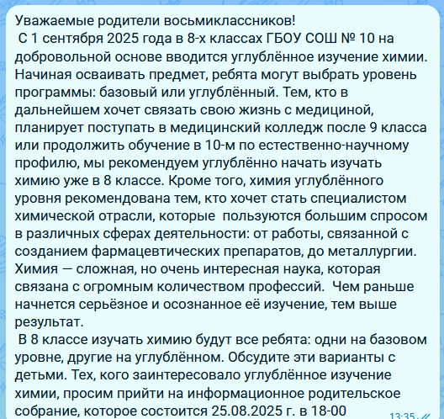
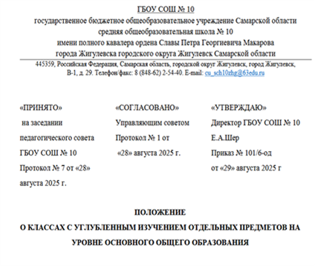
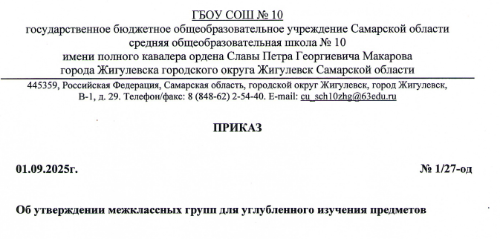
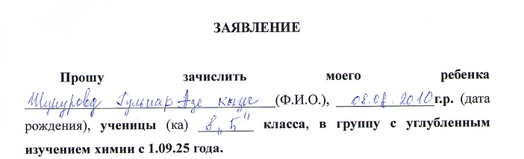
Организация углублённого изучения предметов в межклассных группах основной школы
ГБОУ СОШ №10 г. Жигулевск
Подготовительный этап
Анализ ресурсов
Информационная работа с родителями и учащимися
Формирование групп
Нормативная база
Кадровые
Материально-техническая база
«Речевой модуль»
Родительское собрание
Локальный акт
Внесение изменений в ООП ООО
Утверждение рабочих программ (на основе ФРП)
Заявления родителей
Приказ о создании межклассных групп
Педсовет

Slide 24
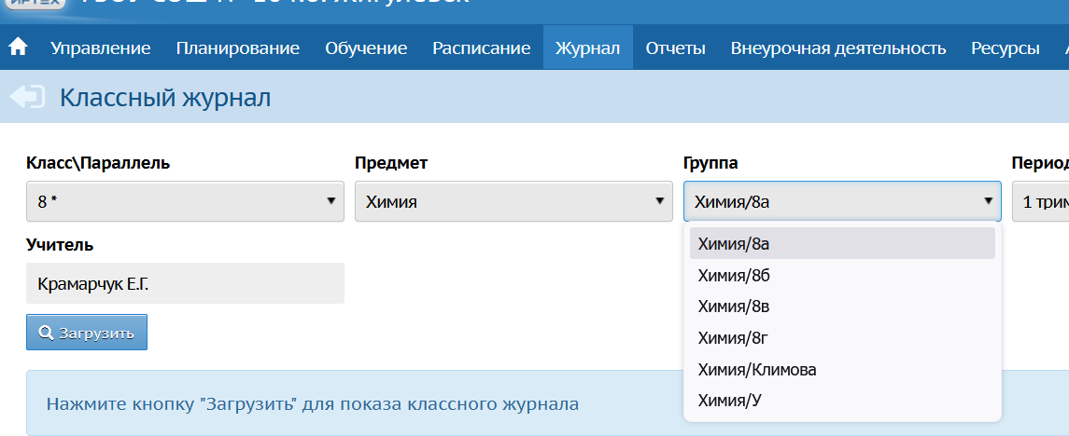
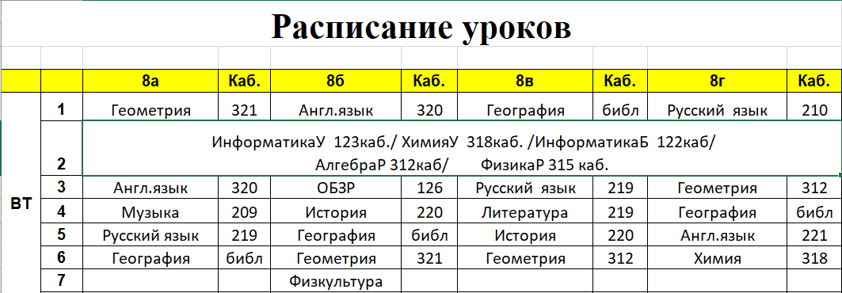
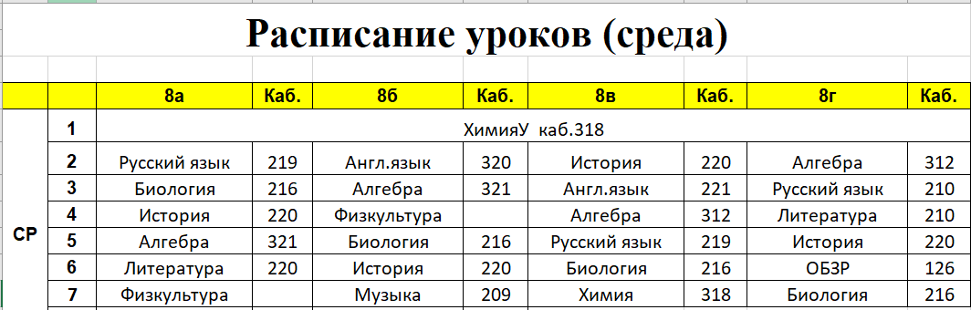


Организация учебного процесса в межклассных группах
ГБОУ СОШ №10 г. Жигулевск
5-дневная учебная неделя
АСУ РСО
Учебники
Расписание
Внеурочная деятельность
Мониторинг учебных достижений
Пропедевтика
Информатика 2 ч.
Химия 3 ч.
2025-26 уч. год электронные учебники
2026-27 уч. год печатные издания
9 кл. химияУ: первыми или последними уроками
8 кл. общий урок: химияУ, информатикаУ, информатикаБ, алгебраР, физикаР
8 кл. первые или последний урок
«Химия в экспериментах и задачах» 8 кл., 9кл
«Основы программирования на PYTHON»
По итогам каждого триместра
По итогам года
5-6 кл. «Естествознание»
7кл. «Введение в химию»
Методическое сопровождение
Курсовая подготовка
Индивидуальный учебный план (позволяет создать межклассные группы в АСУ)
Сетевое взаимодействие
Базовая школа СамГМУ
ООО «Озон»

Slide 25
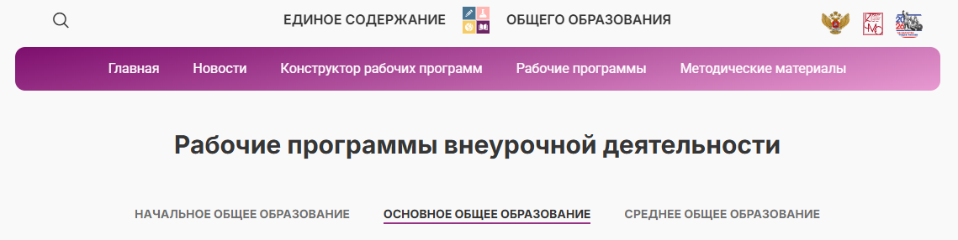
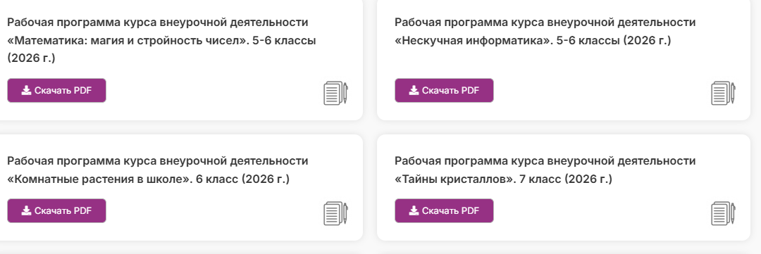
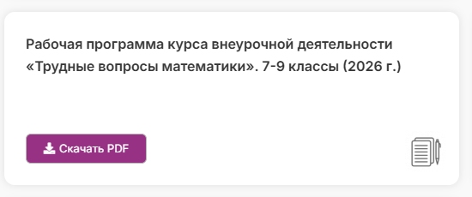
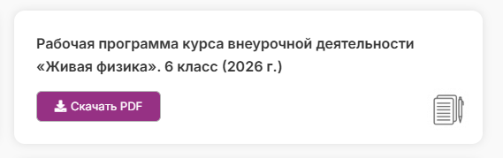
Новые рабочие программы внеурочной деятельности по предметам МиЕНО на сайте https://edsoo.ru/rabochie-programmy/
17 часов
17 часов
17 часов
17 часов
204 часа (68 часов в каждом классе)
17 часов
ЗАДАЧА
Изучить рабочие программы ВД, использовать при комплектовании на 2027/2028 учебный год

Slide 26


ВПР-2027
Приказ Рособрнадзора № 901 от 28.04.2026 утверждает состав участников, сроки и продолжительность проведения ВПР в образовательных организациях в 2026/2027 учебном году
https://fioco.ru/Media/Default/Documents/ВПР_2026/Приказ%20901_ВПР.pdf
Сроки проведения:
19 апреля – 21 мая 2027 года
Подтверждение ФСН № ОО-1 – количество написавших ВПР на углублённом уровне
Класс | Предмет углублённого изучения | Ссылка на демоверсии
7 | Физика | https://fioco.ru/Media/Default/Documents/%D0%92%D0%9F%D0%A0_2027/VPR_FI-7_DEMO_(U)_2027.pdf
 | Математика | https://fioco.ru/Media/Default/Documents/%D0%92%D0%9F%D0%A0_2027/VPR_MA-7_DEMO_(U)_2027.pdf
8 | Физика | https://fioco.ru/Media/Default/Documents/%D0%92%D0%9F%D0%A0_2027/VPR_FI-8_DEMO_(U)_2027.pdf
 | Математика | https://fioco.ru/Media/Default/Documents/%D0%92%D0%9F%D0%A0_2027/VPR_MA-8_DEMO_(U)_2027.pdf
ЗАДАЧА
Обеспечить подготовку обучающихся к ВПР по предметам углублённого изучения через системную работу с демоверсиями, анализ результатов и корректировку образовательного процесса.

Slide 27
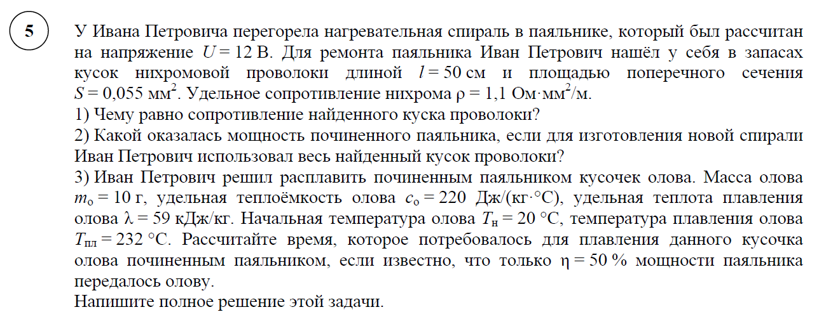
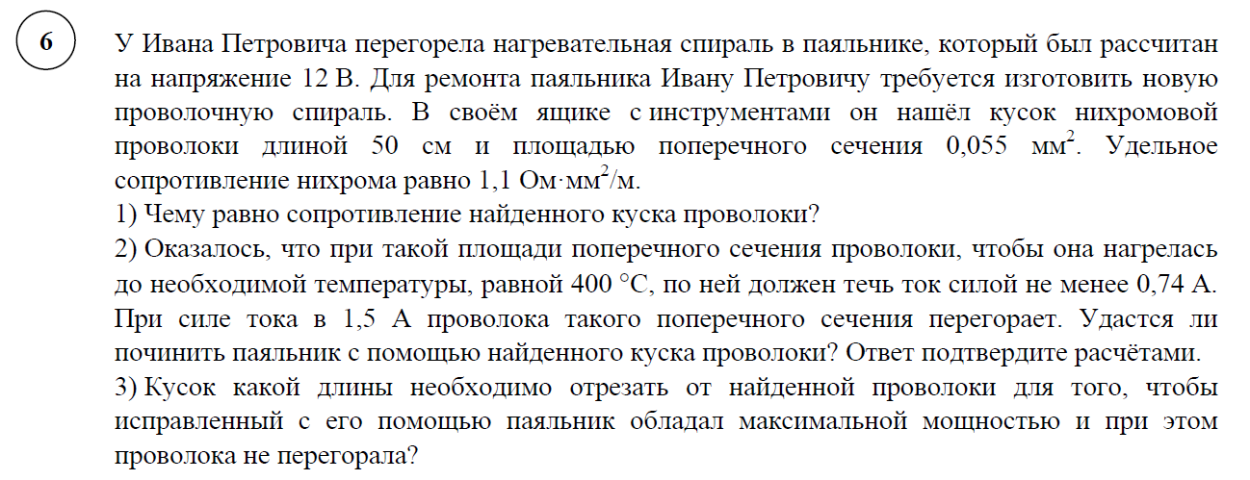
Сравнение демоверсий ВПР по физике в 8 классе базового и углублённого уровней
Базовый
Углублённый
Часть 1
1 | Б (1) |  | 1 | Б (2)
2 | Б (1) |  | 2 | Б (1)
3 | Б (1) |  | 3 | П (1)
4 | Б (2) |  | 4 | П (1)
5 | П (4) |  | 5 | Б (2)
 |  |  | 6 | П (4)
Часть 2
6 | Б (1) |  | 7 | П (9)
7 | Б (2)
8 | Б (1)
9 | П (1)
10 | П (4)
18 баллов |  |  | 20 баллов
Базовый
45 мин
10 минут
перерыв
Углублённый
Эксперимент
45 мин

Slide 28

Универсальная библиотека цифрового образовательного контента во ФГИС «Моя школа»
Возможности УБ ЦОК для углублённого изучения предметов МиЕНО
https://iro63.ru/upload/medialibrary/db3/i59ua1m7s2tsdjysh8ghc8cs1ta2bs7s.pdf

Slide 29
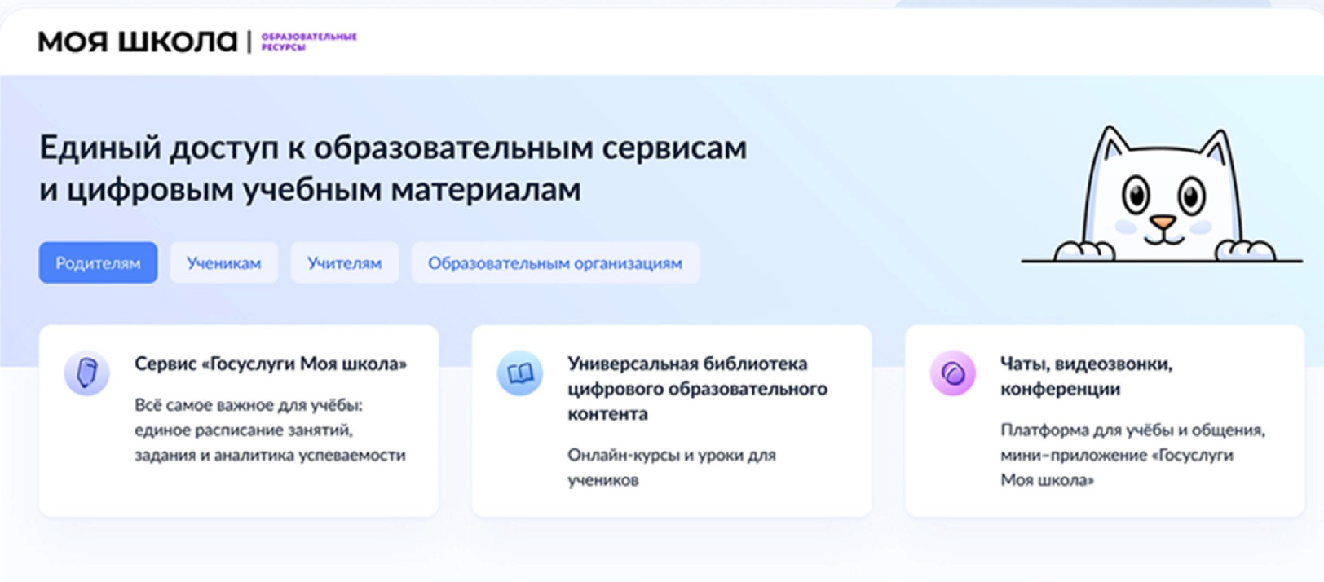
ФГИС «Моя школа» объединяет основные цифровые сценарии образования
УБ ЦОК
Госуслуги
Коммуникации
ФГИС
«Моя школа»
Электронный
дневник (ЭЖД)
Аналитика и
материалы
Это не один сайт, а ЕДИНАЯ федеральная цифровая среда для всех участников образовательного процесса.
Цифровые
помощники
Постановление Правительства Российской Федерации от 13.07.2022 №1241 «О федеральной государственной информационной системе "Моя школа"»
Источники: постановление Правительства РФ от 13.07.2022 № 1241, приказ Минпросвещения России от 30.06.2021 № 396, myschool.edu.ru
Notes:
Цели и задачи ФГИС «Моя школа» • Принципы ее создания и функционирования • Функциональные возможности • Участников взаимодействия в рамках системы, их права и обязанности • Перечень персональных данных участников образовательных отношений, обработка которых осуществляется в системе

Slide 30

Статистика использования контента УБ ЦОК
Согласно обновленной методике показатель рассчитывается в ФГИС КИ ежеквартально
ТУ/ДО | Обучающиеся |  |  |  | Учителя |  |  |  | Итого | Доля
 | Всего учеников | Используют | Доля |  | Всего учителей | Используют | Доля
Северное | 6436 | 4827 | 75,0% |  | 555 | 380 | 68,5% |  | 5207 | 74,5%
Северо-Восточное | 7911 | 5039 | 63,7% |  | 645 | 376 | 58,3% |  | 5415 | 63,3%
Юго-Восточное | 5547 | 3177 | 57,3% |  | 407 | 220 | 54,1% |  | 3397 | 57,1%
Западное | 23503 | 11559 | 49,2% |  | 1184 | 667 | 56,3% |  | 12226 | 49,5%
Южное | 3385 | 1442 | 42,6% |  | 277 | 130 | 46,9% |  | 1572 | 42,9%
Отрадненское | 10799 | 3383 | 31,3% |  | 680 | 284 | 41,8% |  | 3667 | 31,9%
Северо-Западное | 9195 | 3842 | 41,8% |  | 645 | 255 | 39,5% |  | 4097 | 41,6%
Центральное | 15405 | 4610 | 29,9% |  | 803 | 334 | 41,6% |  | 4944 | 30,5%
Юго-Западное | 17207 | 3228 | 18,8% |  | 1078 | 335 | 31,1% |  | 3563 | 19,5%
Самарское | 11125 | 1416 | 12,7% |  | 688 | 80 | 11,6% |  | 1496 | 12,7%
Поволжское | 31320 | 3410 | 10,9% |  | 1475 | 188 | 12,7% |  | 3598 | 11,0%
ДО Самара | 130097 | 11240 | 8,6% |  | 5476 | 388 | 7,1% |  | 11628 | 8,6%
Кинельское | 10748 | 1541 | 14,3% |  | 579 | 161 | 27,8% |  | 1702 | 15,0%
ДО Тольятти | 72894 | 3693 | 5,1% |  | 3039 | 242 | 8,0% |  | 3935 | 5,2%
Тольяттинское | 1714 | 193 | 11,2% |  | 202 | 55 | 27,2% |  | 248 | 12,9%
Обучающиеся |  |  |  | Учителя |  |  |  | Итого | Доля
Всего учеников | Используют | Доля |  | Всего учителей | Используют | Доля
6439 | 1297 | 20,14 |  | 555 | 107 | 19,28 |  | 1404 | 20,07
7919 | 1170 | 14,77 |  | 645 | 91 | 14,11 |  | 1261 | 14,72
5574 | 172 | 3,09 |  | 407 | 25 | 6,14 |  | 197 | 3,29
23338 | 1420 | 6,08 |  | 1184 | 101 | 8,53 |  | 1521 | 6,20
3390 | 255 | 7,52 |  | 277 | 21 | 7,58 |  | 276 | 7,53
10786 | 587 | 5,44 |  | 680 | 84 | 12,35 |  | 671 | 5,85
9193 | 1119 | 12,17 |  | 645 | 87 | 13,49 |  | 1206 | 12,26
14753 | 911 | 6,18 |  | 803 | 59 | 7,35 |  | 970 | 6,24
17224 | 891 | 5,17 |  | 1078 | 131 | 12,15 |  | 1022 | 5,58
8451 | 456 | 5,40 |  | 688 | 34 | 4,94 |  | 490 | 5,36
31399 | 1301 | 4,14 |  | 1475 | 76 | 5,15 |  | 1377 | 4,19
130351 | 2725 | 2,09 |  | 5476 | 120 | 2,19 |  | 2845 | 2,09
10750 | 509 | 4,73 |  | 579 | 56 | 9,67 |  | 565 | 4,99
73012 | 665 | 0,91 |  | 3039 | 69 | 2,27 |  | 734 | 0,97
2678 | 10 | 0,37 |  | 202 | 3 | 1,49 |  | 13 | 0,45
1-2 квартал 2026 года
3 квартал 2026 года (сентябрь)
Протокол_Методика расчета
с. 192
ЗАДАЧА
Выгрузка 01.09-06.10.2026
Обеспечить достижение 25% уникальных пользователей в каждом ТУ/ДО в срок до 25.12.2026
Дашборд по статистике потребления контента: https://datalens.yandex/mq73zqdtuepq5

Slide 31
УБ ЦОК даёт школе единый источник проверенного образовательного контента
Федеральный перечень ЭОР
Один каталог — разные форматы для разных учебных задач
Цифровые уроки
Единый пользовательский сценарий
1
Доступ
Интерактивные задания и тренажёры
педагог или ученик заходит в сервис под своей ролью
(базовый и углубленный уровень)
2
Поиск
Видеоматериалы и презентации
материал находится по предмету, классу и теме
3
Использование
материал применяется на уроке или дома
Виртуальные лаборатории
4
Результат
выполнение фиксируется и доступно для анализа
Проверочные и самостоятельные работы
Источники: материалы Минцифры России, Минпросвещения России, АНО ВО «Университет Иннополис», 2026

Slide 32
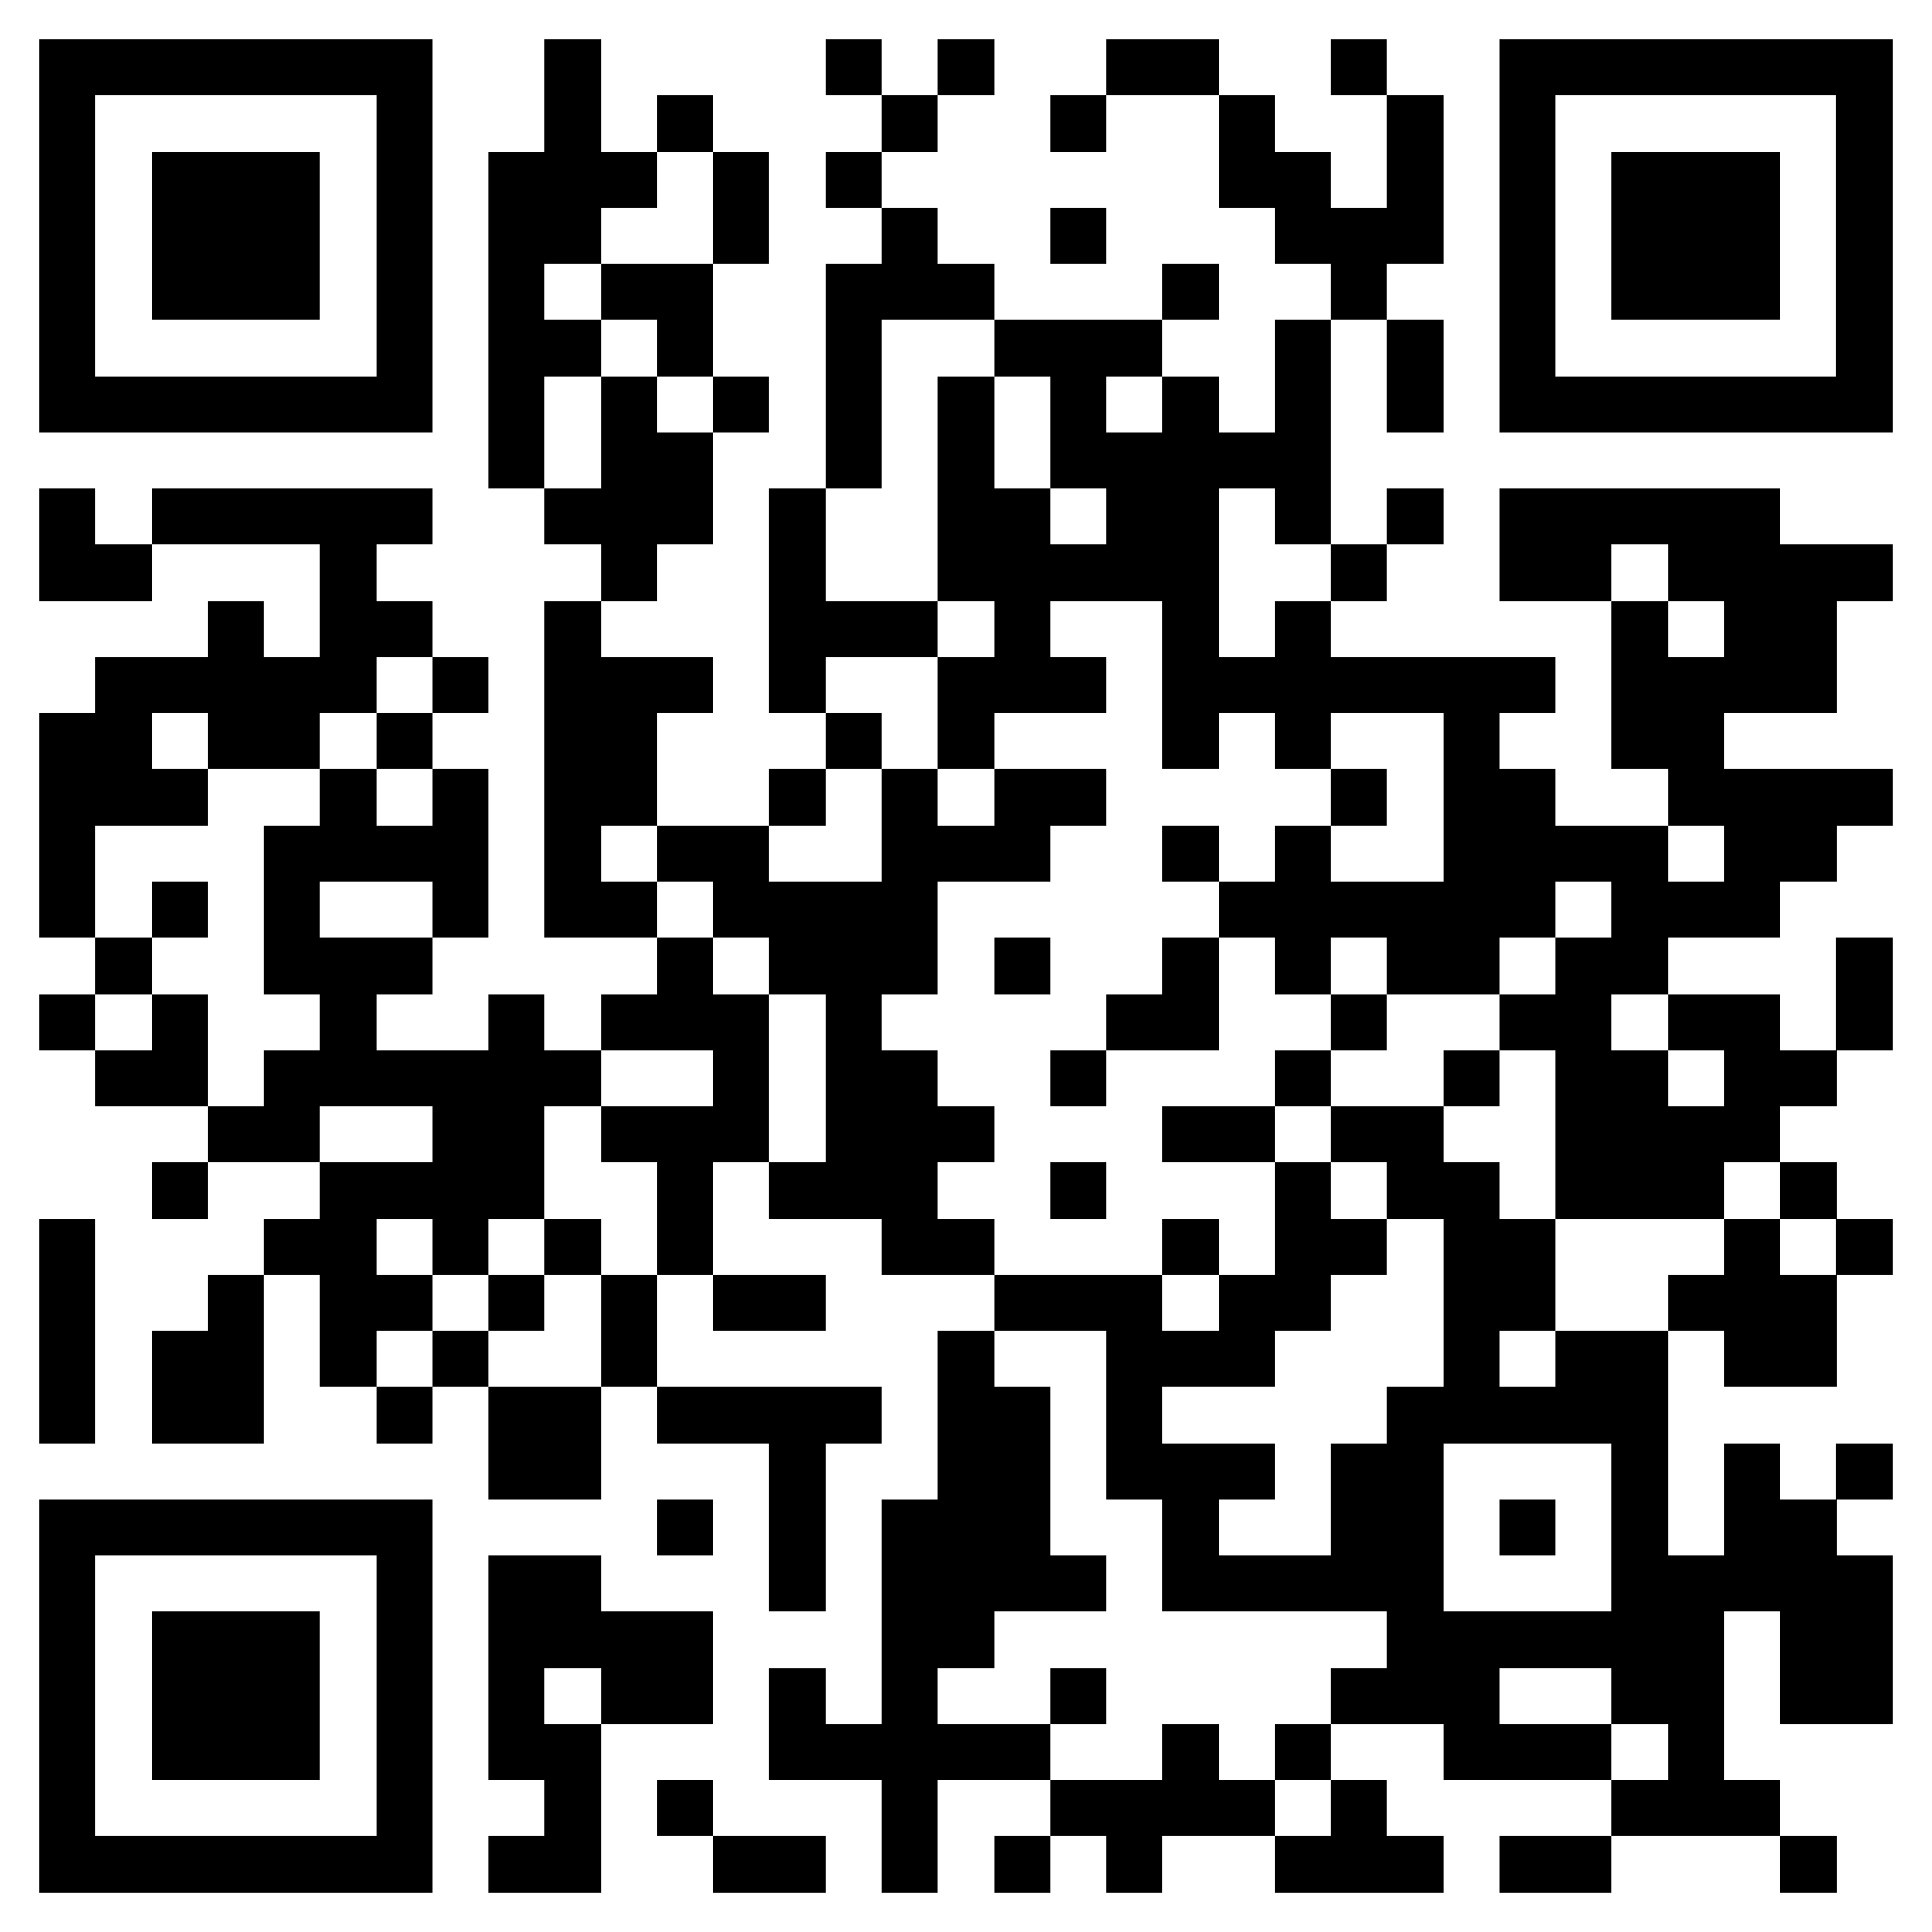
Пять шагов к работающему школьному сценарию
Напоминаем!
1
2
3
4
5
Назначить ответственных
Проверить роли и доступы
Проверить качество данных
Выбрать стартовые классы и предметы
Провести назначения
администратор и методический координатор
ЕСИА, роли, права пользователей
педагоги, ученики, расписание, классы, предметы
4–5 предметов для регулярной работы
посмотреть первые результаты
Что проверить администратору до обращения в поддержку
Нужна инструкция? Всё собрано здесь
1. Учётную запись на Госуслугах
2. Назначенную роль в ФГИС «Моя школа»
3. Данные школы и педагога
Официальные инструкции
ФГИС «Моя школа»
4. Актуальность расписания
myschool.eduprosvet.ru/data/instructions/
5. Передачу данных из РГИС/ЭЖД
Источники: материалы Минцифры России, Минпросвещения России, АНО ВО «Университет Иннополис», 2026
QR-код проверен и декодирован. Источник: официальный портал ФГИС «Моя школа», раздел «Инструкции», 2026

Slide 33
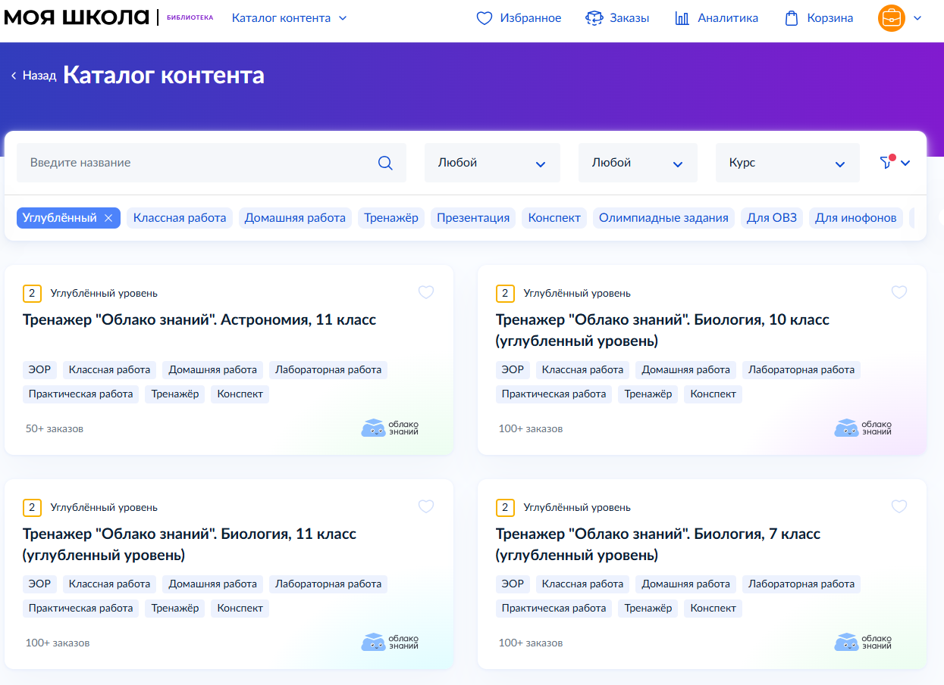
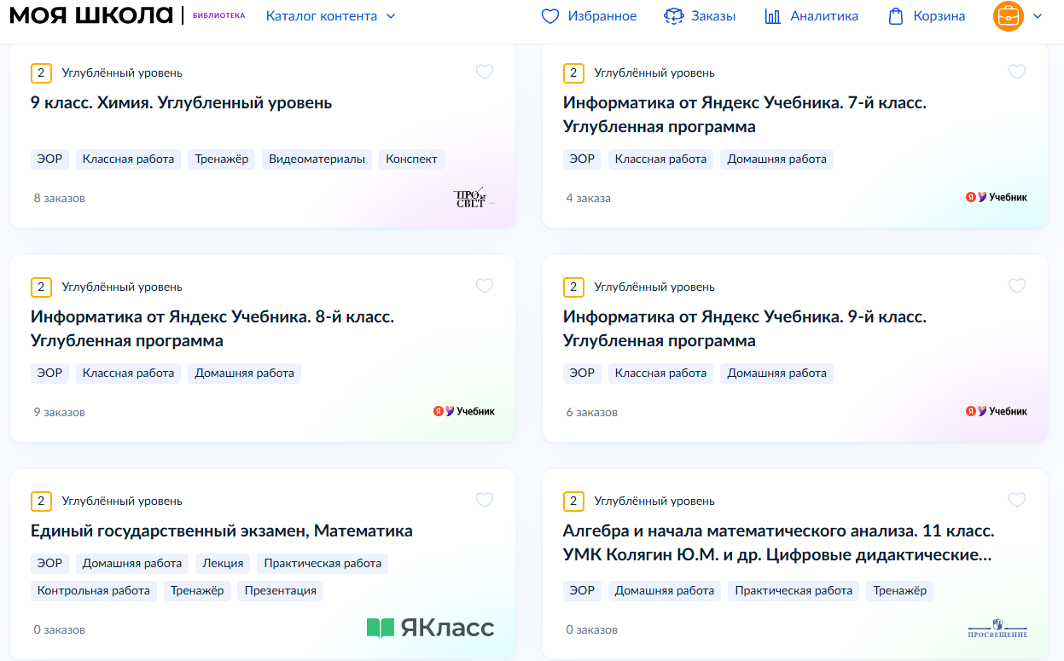
Цифровой образовательный контент углублённого уровня на УБ ЦОК
Поставщики контента углублённого уровня на УБ ЦОК
Через кнопку «фильтр» можно выбрать платформу-разработчика (поставщика) контента
ЯНДЕКС
ЯКласс
Просвещение (Издательство «Просвещение»)
Государственный университет просвещения (Академия Минпросвещения России)
Облако знаний (Физикон и Физикон Лаб)
ООО "Мобильное электронное образование" (МЭО)

Slide 34



Углублённое изучение математики, биологии и химии
в 5–9 классах
Примеры заданий электронных образовательных ресурсов МЭО в «Универсальной библиотеке цифрового образовательного контента»
во ФГИС «Моя школа»
Математика
Биология
Химия
ООО «Мобильное Электронное Образование» · 2026
Notes:
Титульный слайд. Презентация содержит примеры заданий ЭОР МЭО из УБ ЦОК ФГИС «Моя школа», предназначенных для углублённого изучения математики, биологии и химии в 5–9 классах.

Slide 35
Что ЭОР МЭО дают для углублённого изучения предметов
Задания в составе уроков УБ ЦОК, ориентированные на обучающихся с повышенной учебной мотивацией
1
2
3
4
Содержание за рамками базового уровня
Олимпиадный и экзаменационный формат
Межпредметная интеграция
Работа с научными данными и моделями
Понятия, методы и терминология, которые на базовом уровне не изучаются или изучаются позже
Задачи уровня школьных олимпиад, заданий второй части ОГЭ и экзаменов 11 класса
Химия и физика, биология и физика, математика и экономика: задачи требуют переноса знаний
Реальные микропрепараты, графики, схемы биотехнологических процессов, производственные задачи
Notes:
Ключевой тезис: в уроках УБ ЦОК, разработанных МЭО, есть задания, которые выходят за рамки базового уровня и подходят для углублённого изучения — олимпиадные и экзаменационные задачи, межпредметные задания, работа с реальными научными данными.

Slide 36
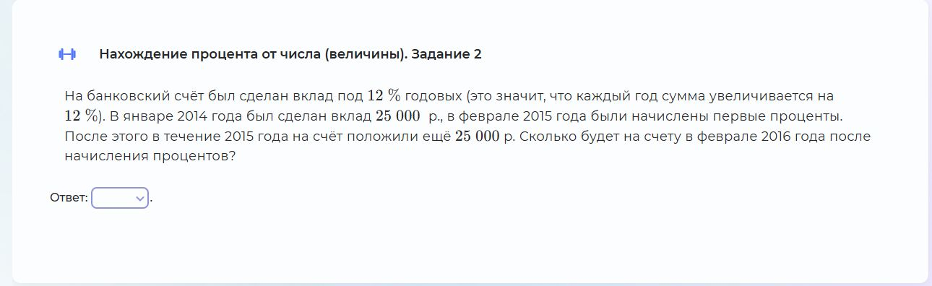
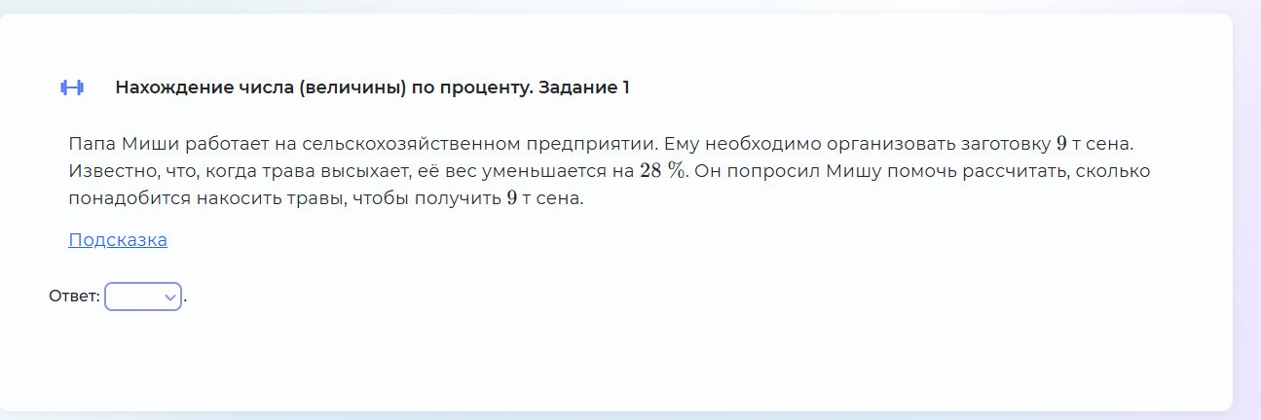
МАТЕМАТИКА · 6 КЛАСС
Проценты: задачи в формулировках выпускного экзамена
Урок «Вычисление процента от величины и величины по её проценту»
Почему это углублённый уровень
Формулировка задания встречается в экзаменационных заданиях 11 класса базового и профильного уровней
Контекст реальной жизни: банковский вклад, изменение массы продукции при хранении
Требуется многошаговое рассуждение и выбор базы для вычисления процента
Встроенная подсказка поддерживает самостоятельное решение
Ссылка на урок: gosuslugi.ru/edu-content/lesson/209759
Notes:
Задачи на проценты в 6 классе сформулированы так же, как задания экзамена 11 класса базового и профильного уровней. Это пример пропедевтики итоговой аттестации с ранних классов.

Slide 37
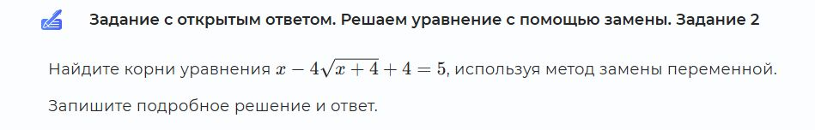
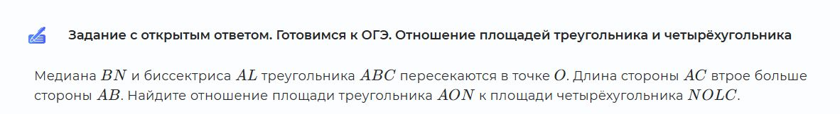
МАТЕМАТИКА · 9 КЛАСС
Подготовка к ОГЭ на повышенном уровне сложности
Алгебра: «Биквадратные уравнения. Уравнения третьей и четвёртой степеней» · Геометрия: «Преобразование подобия»
Алгебра 9 класс
Почему это углублённый уровень
Решение уравнения с радикалом методом замены переменной — приём, который систематически изучается в старшей школе
Отношение площадей треугольника и четырёхугольника — задача повышенного уровня ОГЭ на свойства биссектрисы и медианы
Требуется подробное решение и обоснование ответа
Геометрия 9 класс
Ссылки на уроки: gosuslugi.ru/edu-content/lesson/210680 · gosuslugi.ru/edu-content/lesson/211443
Notes:
В 9 классе задания ориентированы на повышенный уровень ОГЭ: метод замены переменной в уравнениях с радикалом, задачи на отношение площадей.

Slide 38
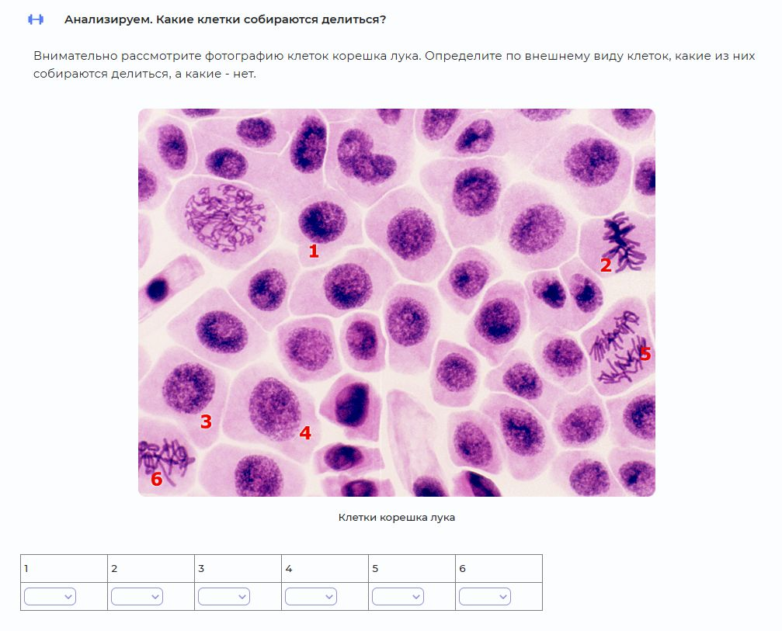

БИОЛОГИЯ · 5 КЛАСС
Цитология: фазы митоза на реальном микропрепарате
Урок «Цитология — наука о клетке», задание «Анализируем. Какие клетки собираются делиться?»
Почему это углублённый уровень
Вместо идеализированных рисованных схем ученик анализирует реальный цитологический препарат клеток корешка лука
Самостоятельная верификация фаз клеточного цикла в условиях, приближенных к лабораторной практике
Формат, характерный для олимпиад и сложных заданий ЕГЭ
Ссылка на урок: gosuslugi.ru/edu-content/lesson/236148
Notes:
Ученик работает с фотографией реального препарата корешка лука и определяет клетки на разных стадиях митоза — навык лабораторной и олимпиадной биологии.

Slide 39
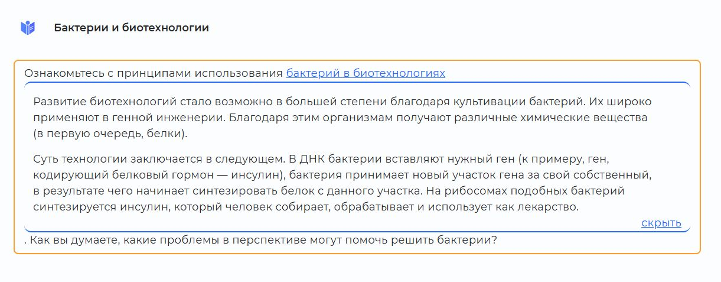
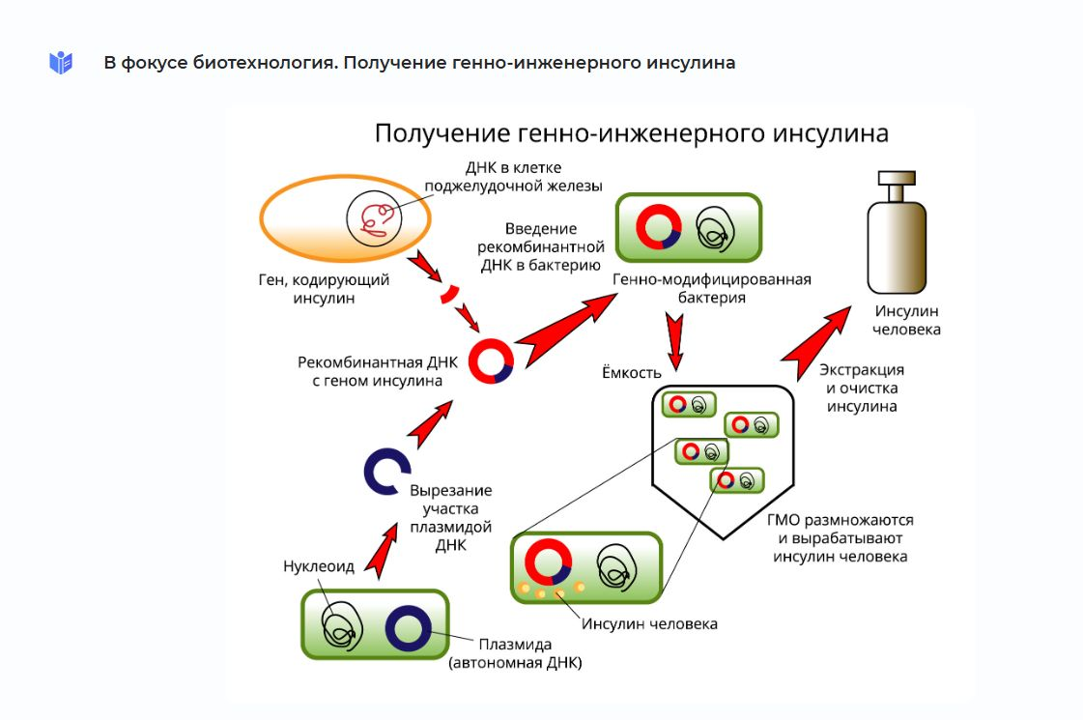
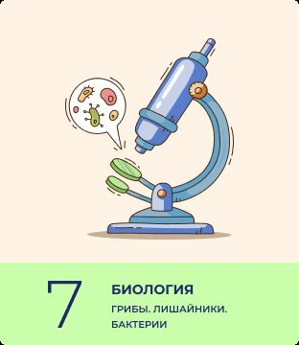
БИОЛОГИЯ · 7 КЛАСС
Бактерии и биотехнология: от строения к генной инженерии
Урок «Строение бактерий»
Почему это углублённый уровень
Ученики разбирают пошаговый молекулярный алгоритм внедрения гена в плазмиду и культивирования генно-модифицированных бактерий
Проблемный вопрос «Какие проблемы в перспективе могут помочь решить бактерии?» переводит теорию в плоскость проектного мышления
Ссылка на урок: gosuslugi.ru/edu-content/lesson/234937
Notes:
На примере получения генно-инженерного инсулина ученики 7 класса знакомятся с принципами биотехнологии и обсуждают, какие глобальные задачи могут решить бактерии.

Slide 40
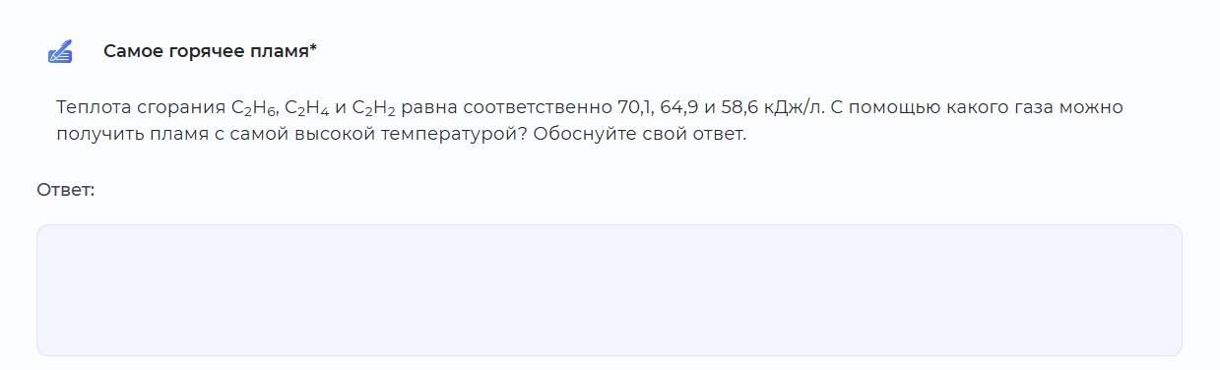
ХИМИЯ · 8 КЛАСС
Термохимия: «больше теплоты — выше температура»?
Урок «Тепловой эффект химической реакции. Термохимическое уравнение. Экзо- и эндотермические реакции»
Почему это углублённый уровень
Требует различения понятий «теплота сгорания» и «температура пламени»
Выявляет и преодолевает распространённое заблуждение «больше теплоты — выше температура»
Интегрирует химию и физику: закон Авогадро, теплоёмкость, расчёт распределения выделившейся энергии
Правильный ответ неочевиден: самое горячее пламя даёт ацетилен C₂H₂, хотя его теплота сгорания наименьшая
Ссылка на урок: gosuslugi.ru/edu-content/lesson/132493
Notes:
Задание построено на когнитивном конфликте: газ с наименьшей теплотой сгорания даёт самое горячее пламя. Для объяснения нужны закон Авогадро и понятие теплоёмкости — это межпредметный уровень химии и физики.

Slide 41
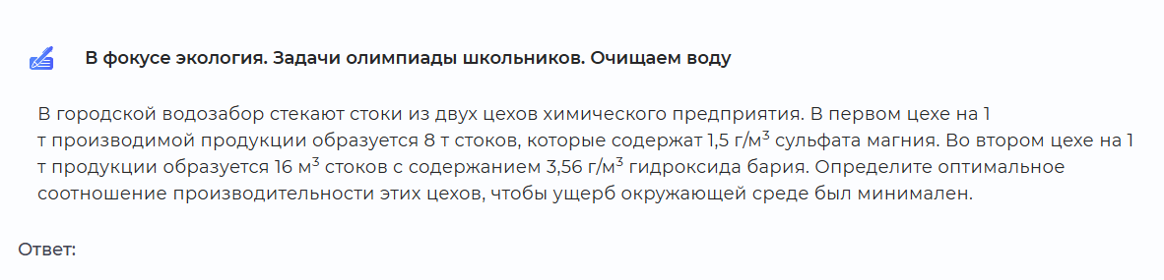
ХИМИЯ · 9 КЛАСС
Ионный обмен: олимпиадная задача по экологии
Урок «Реакции ионного обмена. Сокращённые ионные уравнения. Понятие о качественных реакциях»
Почему это углублённый уровень
Задача уровня олимпиады для 9 классов и продвинутого уровня углублённого курса
Интеграция стехиометрии, перевода единиц (г/м³ → моль) и знаний о токсичности ионов
Моделирует реальную производственную задачу: оптимизация мощностей для минимизации загрязнения через полное осаждение
Химия как инструмент принятия решений: ученик рассчитывает соотношение производительности цехов, при котором ущерб окружающей среде минимален
Ссылка на урок: gosuslugi.ru/edu-content/lesson/132509
Notes:
Олимпиадная задача: ученик применяет реакцию ионного обмена (осаждение сульфата бария), чтобы рассчитать оптимальное соотношение мощностей двух цехов и снизить антропогенную нагрузку.

Slide 42
Как педагоги используют эти ЭОР при углублённом изучении
Материалы встроены в уроки УБ ЦОК и доступны учителю и обучающимся в «Универсальной библиотеке ЦОК»
На уроке
Задания повышенной сложности в классах с углублённым изучением предмета; дифференциация внутри класса
1
В индивидуальной траектории
Самостоятельная работа мотивированных обучающихся, в том числе в 5–6 классах до перехода на углублённый уровень
2
В подготовке к олимпиадам и ОГЭ
Задачи олимпиадного формата и второй части ОГЭ с развёрнутым решением
3
Во внеурочной деятельности
Межпредметные и практико-ориентированные задания для кружков и курсов естественно-научной и математической направленности
4
Notes:
Сценарии использования: урок в классе с углублённым изучением, индивидуальная образовательная траектория, подготовка к олимпиадам и ОГЭ, внеурочная деятельность.

Slide 43
Перечень примеров и ссылки на уроки УБ ЦОК
Предмет | Класс | Тема урока | Ссылка
Математика | 5 | Делители и кратные числа. Простые и составные числа | gosuslugi.ru/edu-content/lesson/209134
Математика | 6 | Вычисление процента от величины и величины по её проценту | gosuslugi.ru/edu-content/lesson/209759
Алгебра | 7 | Степень с натуральным показателем; преобразование целых выражений | gosuslugi.ru/edu-content/lesson/209908
Геометрия | 7 | Прямоугольный треугольник с углом 30° | gosuslugi.ru/edu-content/lesson/210903
Алгебра | 8 | Преобразование числовых выражений, содержащих квадратные корни | gosuslugi.ru/edu-content/theme/99011
Геометрия | 8 | Метод удвоения медианы | gosuslugi.ru/edu-content/lesson/211234
Алгебра | 9 | Биквадратные уравнения. Уравнения третьей и четвёртой степеней | gosuslugi.ru/edu-content/lesson/210680
Геометрия | 9 | Понятие о преобразовании подобия | gosuslugi.ru/edu-content/lesson/211443
Биология | 5 | Цитология — наука о клетке | gosuslugi.ru/edu-content/lesson/236148
Биология | 6 | Влияние фитогормонов на рост растения | gosuslugi.ru/edu-content/lesson/234645
Биология | 7 | Строение бактерий | gosuslugi.ru/edu-content/lesson/234937
Биология | 8 | Животные и среда обитания. Популяции животных | gosuslugi.ru/edu-content/lesson/235278
Биология | 9 | Обмен газов в лёгких и тканях | gosuslugi.ru/edu-content/lesson/234334
Химия | 8 | Тепловой эффект химической реакции | gosuslugi.ru/edu-content/lesson/132493
Химия | 9 | Реакции ионного обмена. Качественные реакции | gosuslugi.ru/edu-content/lesson/132509
Notes:
Сводный перечень всех примеров со ссылками для быстрого перехода к урокам в УБ ЦОК.

Slide 44
Развитие сети психолого-педагогических классов (групп)

Slide 45
Увеличение доли молодых учителей до 30%
Увеличение доли учителей математики, физики, химии, биологии в возрасте до 35 лет до 30%
ПЛАН МЕРОПРИЯТИЙ («ДОРОЖНАЯ КАРТА») комплексного развития сети психолого-педагогических классов (групп) в субъектах Российской Федерации на 2026-2030 годы
https://disk.yandex.ru/i/BjUeo0RMjvR0NQ
Наименование мероприятия | Ожидаемый результат к 2030
Доля обучающихся 9 и 11 классов общеобразовательных организаций субъекта РФ, обучающихся в предпрофильных и профильных психолого-педагогических классах (группах) (%) | 1,5% обучающихся в ППК от 8-11 кл.
Доля выпускников предпрофильных и профильных психолого-педагогических классов (групп) общеобразовательных организаций, поступивших на обучение по программам СПО УГПС 44.00.00 Образование и педагогические науки, бакалавриата и специалитета по УГСН 44.00.00 Образование и педагогические науки (%) | 10% - СПО (от числа выпускников ППК) 20% - вуз (от числа выпускников ППК)
Доля выпускников психолого-педагогических классов (групп) общеобразовательных организаций, поступивших на обучение в образовательные организации среднего профессионального образования по укрупненной группе профессий и специальностей УГПС 44.00.00 «Образование и педагогические науки» (%) на основе договоров о целевом обучении с заказчиком целевого обучения Доля выпускников психолого-педагогических классов (групп) общеобразовательных организаций, поступивших на обучение в образовательные организации высшего образования по программам бакалавриата и специалитета по УГСН 44.00.00 «Образование и педагогические науки» (%) на основе договоров о целевом обучении с заказчиком целевого обучения | 15% (от числа выпускников ППК) СПО + вуз целевые договоры
Методические рекомендации по комплексному развитию сети психолого-педагогических классов (групп) в субъектах Российской Федерации

Slide 46
Методические вебинары для учителей, реализующих программы углублённого изучения предметов МиЕНО
Начало в 14:00 часов
Предмет | Тематика вебинаров | Даты проведения вебинаров | ССЫЛКА
Математика | Обучающий цикл методических вебинаров "Углубленное изучение учебного предмета "Математика" в 7-11 классах", (вебинары по 4 часа) | 14.10, 15.10, 22.10, 28.10 (октябрь), 11.11, 12.11, 18.11, 19.11, 24.11, 25.11, 26.11 (ноябрь) 01.12, 02.12, 03.12, 07.12, 09.12, 10.12, 14.12.(декабрь) | https://max.ru/join/Ay8E98q1cjbPktZEqi7vN2kB7qMPqBwvQrRcKS8GQ58
Физика | Обучающий цикл методических вебинаров "Углубленное изучение учебного предмета "Физика" в 7-11 классах", (вебинары по 4 часа) | 13.10, 15.10, 20.10,22.10, 27.10, 29.10 (октябрь), 03.11, 05.11, 10.11, 12.11, 17.11, 19.11, 24.11, 26.11 (ноябрь) 01.12, 03.12, 08.12, 10.12 (декабрь) | https://max.ru/join/_7rrR49CMRpAvQ3iODx2XxoxlyTDrbw6TeaA93W__9g
Химия | Обучающий цикл методических вебинаров "Углубленное изучение учебного предмета "Химия" в 8-11 классах", (вебинары по 4 часа) | 21.10, 22.10, 28.10, 29.10 (октябрь), 05.11, 06.11, 11.11, 12.11, 18.11, 19.11, 25.11, 26.11 (ноябрь) 02.12, 03.12, 09.12, 10.12, 16.12., 17.12 (декабрь) | https://max.ru/join/Yxc5wLO5eCzVeKigeDD9WtmSzLwGGKr_j4cgfanpbXE
Биология | Обучающий цикл методических вебинаров "Углубленное изучение учебного предмета "Биология" в 7-11 классах", (вебинары по 4 часа) | 13.10, 15.10, 20.10,22.10, 27.10, 29.10 (октябрь), 03.11, 05.11, 10.11, 12.11, 17.11, 19.11, 24.11, 26.11 (ноябрь) 01.12, 03.12, 08.12, 10.12 (декабрь) | https://max.ru/join/uV7Yt5Lw1P4lwlZ7Mbluq_OgfGZPwveYr5le7gOf3yQ
Информатика | Обучающий цикл методических вебинаров "Углубленное изучение учебного предмета "Информатика" в 7-11 классах", (вебинары по 4 часа) | 14.10, 21.10, 28.10, 11.11, 18.11… | https://max.ru/join/g1Y2GP-rY9eM-Sb8wS50Sv1YMJ4p_pN8aTehWIyQHNQ
ЗАДАЧА
Обеспечить участие учителей, реализующих программы углублённого изучения предметов МиЕНО, в предметных вебинарах в соответствии с графиком.
Ссылка для регистрации:
https://forms.yandex.ru/u/6ac7817d49af47003250b49d

Slide 47

Семинар для учителей физики
ФГАОУ ВО «Государственный университет просвещения»
13 октября 2026 года в 14:00 (МСК)
Эксперимент как способ вовлечь: простые опыты на уроке и
во внеурочной деятельности по естественным наукам (физика)
Категория участников: учителя физики, руководители методических объединений, заместители директора образовательных организаций, курирующих учебную и методическую работу
Ведущие семинара:
Буш А.Ф., старший преподаватель кафедры фундаментальной физики
и нанотехнологий ФГАОУ ВО «Государственный университет просвещения»,
Попова А.В., старший преподаватель кафедры фундаментальной физики
и нанотехнологий ФГАОУ ВО «Государственный университет просвещения»
Письмо о вебинаре
Ссылка для регистрации на семинар: https://quick.apkpro.ru/poll/176699
Ссылка для участия в семинаре на платформе ВК https://vkvideo.ru/live-8534_456243149?list=ln-JnTEwkPj4fShdobxxb

Slide 48
Разное

Slide 49
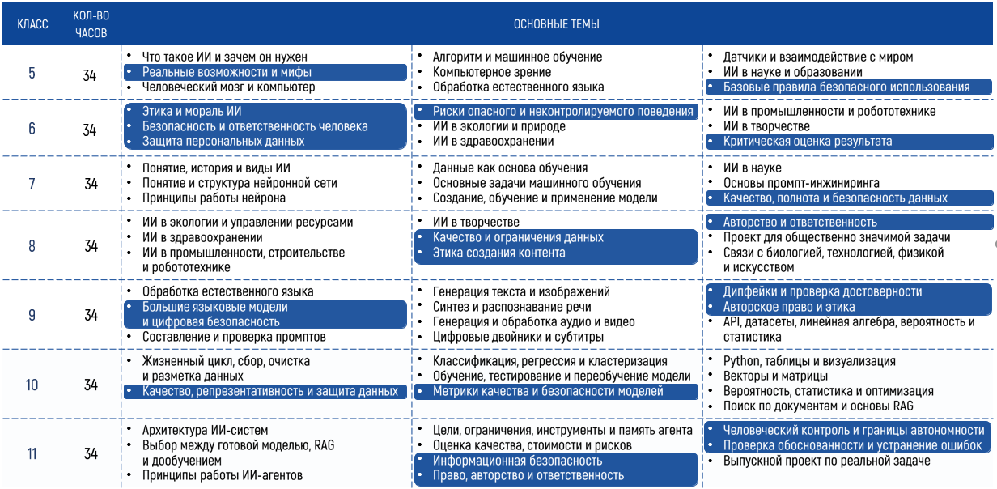
Введение курса внеурочной деятельности
«Искусственный интеллект и информационная безопасность»
Содержание курса
по 17 часов в 5-11 классах
по 17 часов в 5-11 классах

Slide 50
Варианты реализации курса
«Искусственный интеллект и информационная безопасность»
в 2026/2027 учебном году
Старт апробации курса 11 ноября 2026 года.
Занятия по средам.
Классы | Кол-во часов в РП ВД | ВАРИАНТЫ реализации (на выбор ОУ)
 |  | Внеурочная деятельность | Учебный план (часть, формируемая участниками образовательных отношений) | Дополнительное образование | ПП СО №617 от 23.08.2024 (п.2.1.) | Экономия ФОТ
5-9 классы | 26 часов II-IV четверть | 1 час в неделю | 1 час в неделю | 0,055 ставки ПДО на 1 час в неделю | дополнительные часы в учебный план | 1 час (разовый)
10-11 классы | 26 часов II-IV четверть | 1 час в неделю | 1 час в неделю (элективный курс) | 0,055 ставки ПДО на 1 час в неделю | дополнительные часы в учебный план | 1 час (разовый)
Внедрение Курса в образовательный процесс ОУ выбирает самостоятельно.
1
С 11 ноября 2026 года вместе со стартом пилотной апробации.
Запуск Курса во всех ОУ для обучающихся 5-11 классов и профессиональных образовательных организациях для студентов 1-2 курсов со второго полугодия 2026/27 учебного года.
ЗАДАЧА
2
Включить в ООП ООО и ООП СОО реализацию курса ВД «Искусственный интеллект и информационная безопасность», используя предложенные варианты, в срок до 15.10.2026.

Slide 51






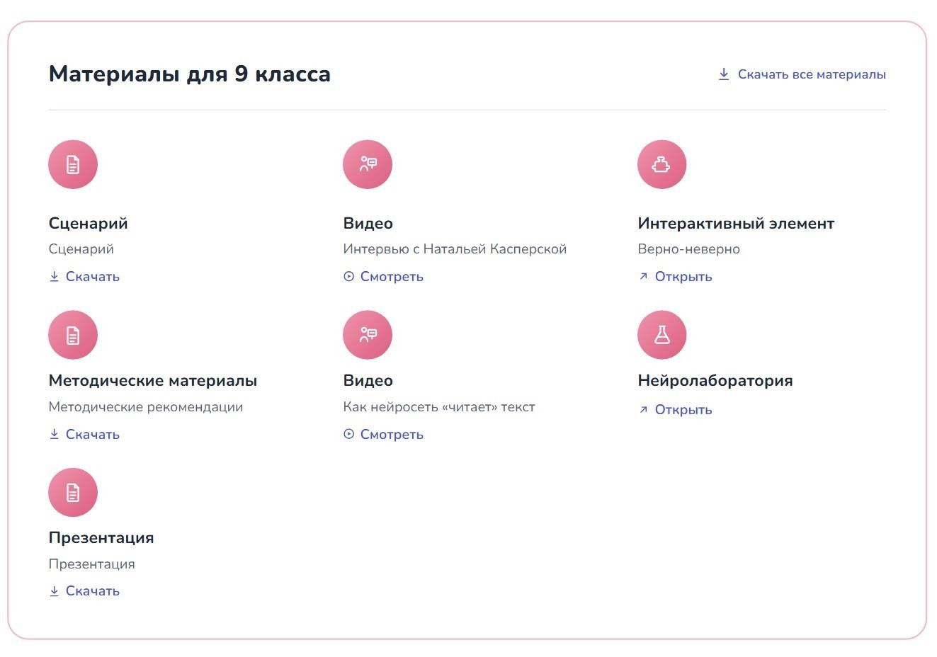







Структура занятия (для каждого класса)
❑
❑
❑
❑
❑
❑
❑
❑

Slide 52

















Учебные пособия «Введение в искусственный интеллект»
учебных пособий в 2026 г.
учебных пособий в 2027 г.
5

Slide 53



Slide 54
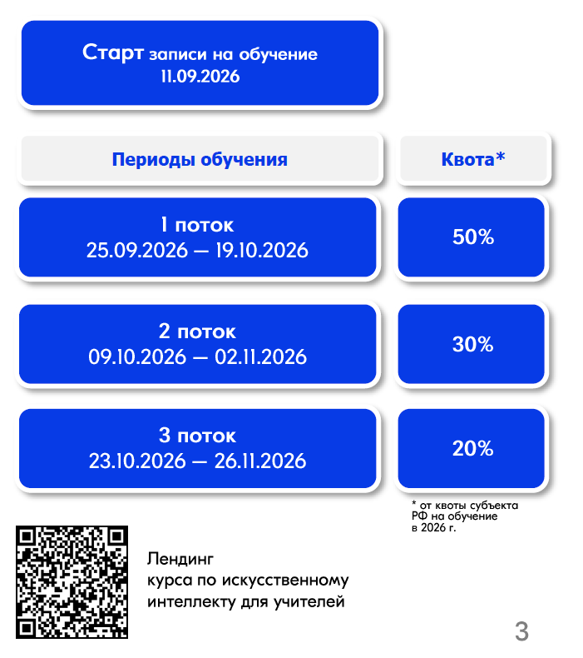
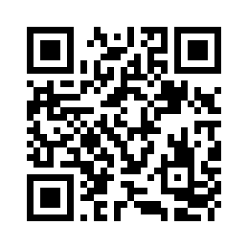
Обучение по ДПП ПК «Искусственный интеллект в работе учителя»
на платформах «Яндекс Образование» и «Цифровая экосистема ДПО ФГБОУ ВО «Государственный университет просвещения»
КВОТА ОБЩЕОБРАЗОВАТЕЛЬНЫХ ОРГАНИЗАЦИЙ
Письмо МО СО от 08.09.2026 №МО 1261-ТУ
ТУ/ДО | 1 поток | 2 поток | 3 поток
Центральное | 96 | 58 | 39
Кинельское | 79 | 47 | 32
Поволжское | 197 | 118 | 79
Западное | 162 | 97 | 65
Отрадненское | 92 | 55 | 37
Северо-Восточное | 84 | 50 | 34
Самарское | 55 | 33 | 22
Тольяттинское | 8 | 5 | 3
Юго-Западное | 143 | 91 | 59
Юго-Восточное | 56 | 33 | 22
Южное | 38 | 23 | 15
Северо-Западное | 88 | 53 | 35
Северное | 76 | 46 | 31
Самара ДО | 761 | 455 | 301
Тольятти ДО | 419 | 251 | 167
Письмо МО СО от 08.09.2026 №МО 4423
КВОТА ОРГАНИЗАЦИЙ СРЕДНЕГО ПРОФЕССИОНАЛЬНОГО ОБРАЗОВАНИЯ
ТУ | 1 поток | 2 поток | 3 поток
Центральное |  |  | 3
Кинельское | 3 | 2
Поволжское | 3 | 2
Западное | 12 | 6
Отрадненское | 4 | 2 | 2
Северо-Восточное | 3 | 2
Самарское | 25 | 15 | 10
Тольяттинское | 20 | 14 | 10
Юго-Западное | 10 | 6 | 7
Юго-Восточное | 4 | 2 | 2
Южное | 1 |  | 2
Северо-Западное | 3 | 2
Северное | 2 | 1 | 0
Вебинар ГАУ ДПО СО ИРО по записи на курс "ИИ в работе учителя"
Инструкция по доступу к сервису "Подбор программ ДПО"
Видеоинструкция по записи на курс "ИИ в работе учителя"

Slide 55
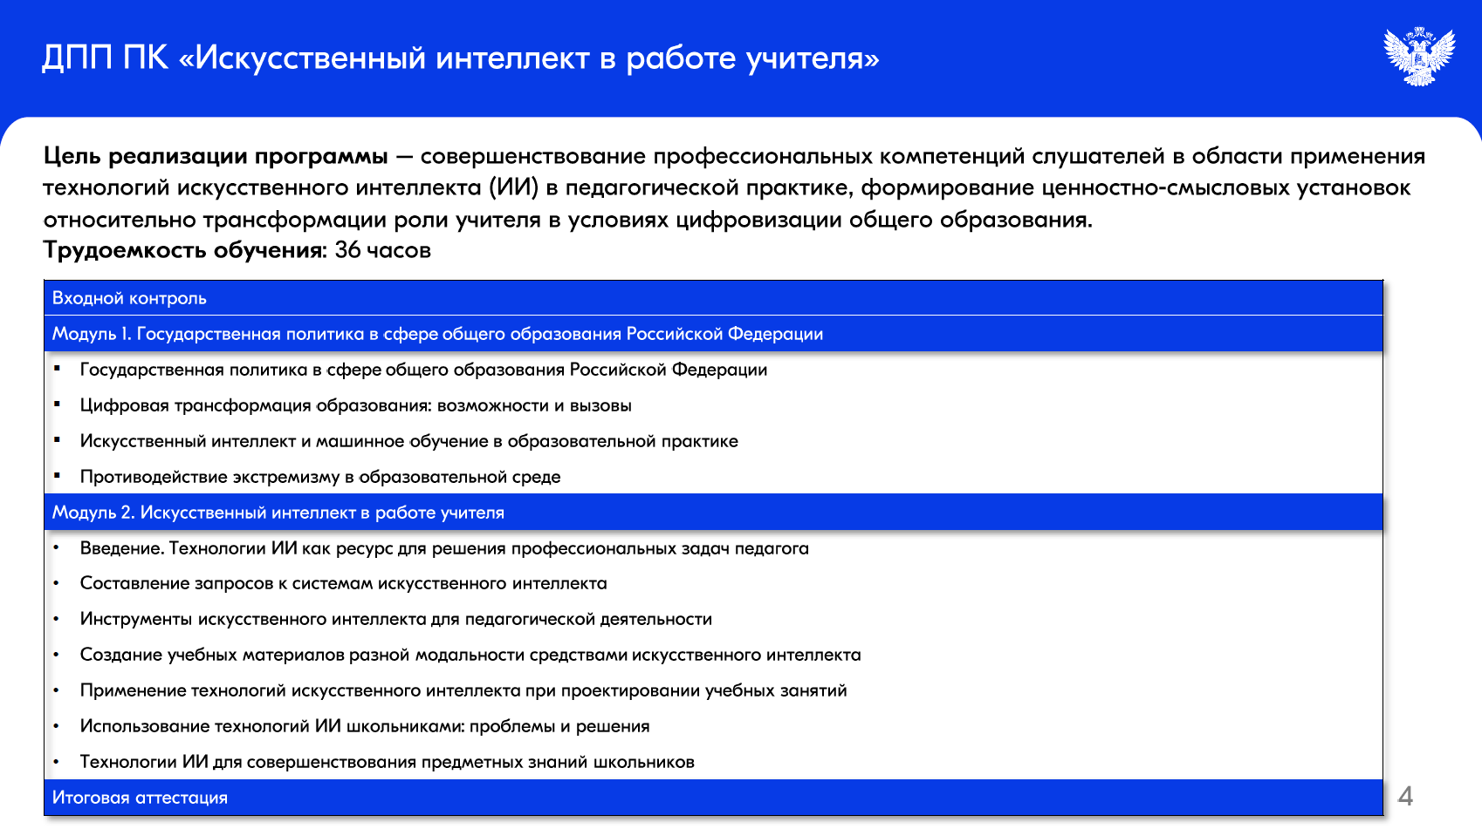
ЗАДАЧА
Обеспечить обучение учителей по ДПП ПК «ИИ в работе учителя» в пределах квоты, обучив в первую очередь педагогов, которые будут вести курс ВД «Искусственный интеллект и информационная безопасность».

Slide 56
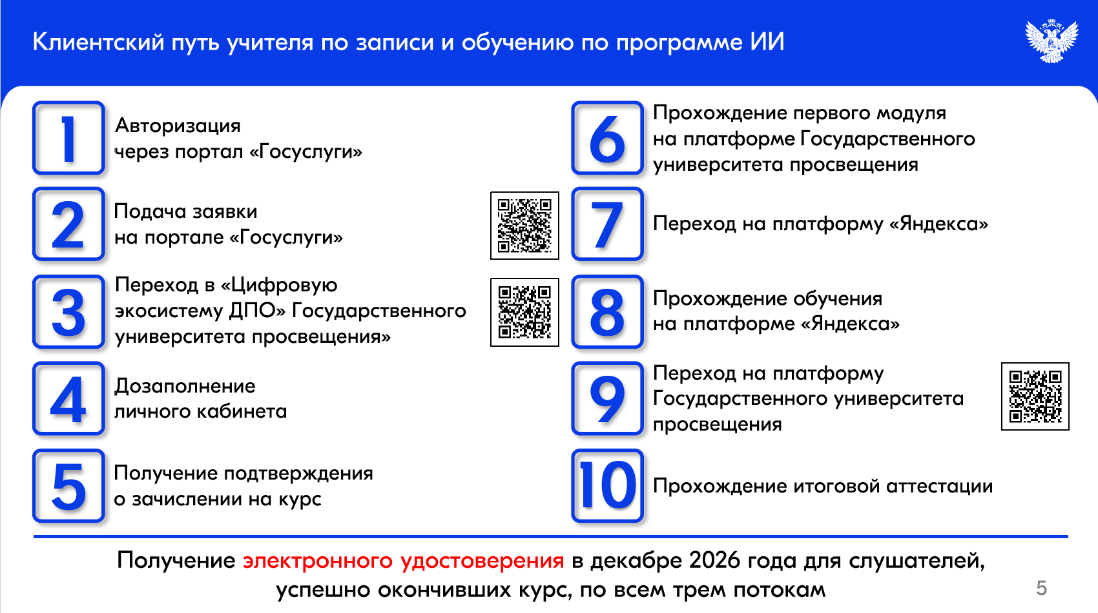

Slide 57
МИНИСТЕРСТВО ОБРАЗОВАНИЯ
САМАРСКОЙ ОБЛАСТИ
Комплексный план повышения качества математического и естественно-научного образования. Старт в новом 2026/2027 учебном году.
Методическая суббота руководителя ОО
08.10.2026

